Slide 1
bt-7. Blender 3 の 液体アニメーション
（Blender 3 入門）
https://www.kkaneko.jp/db/bt/index.html
金子邦彦

Slide 2
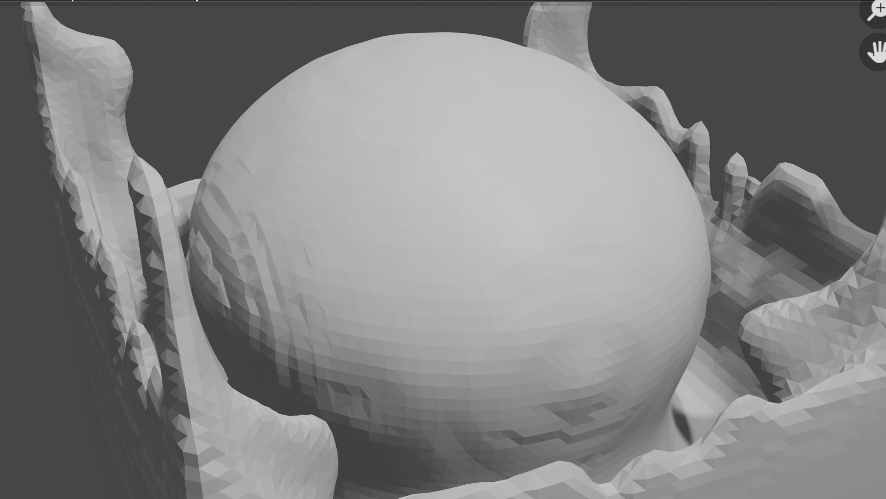
流体アニメーション

Slide 3
アウトライン
流体アニメーション
流体のタイプ：ドメイン，フロー，エフェクター
ドメインタイプ：液体を選ぶ
フロータイプ：液体を選ぶ
ベイク (bake) の操作

Slide 4
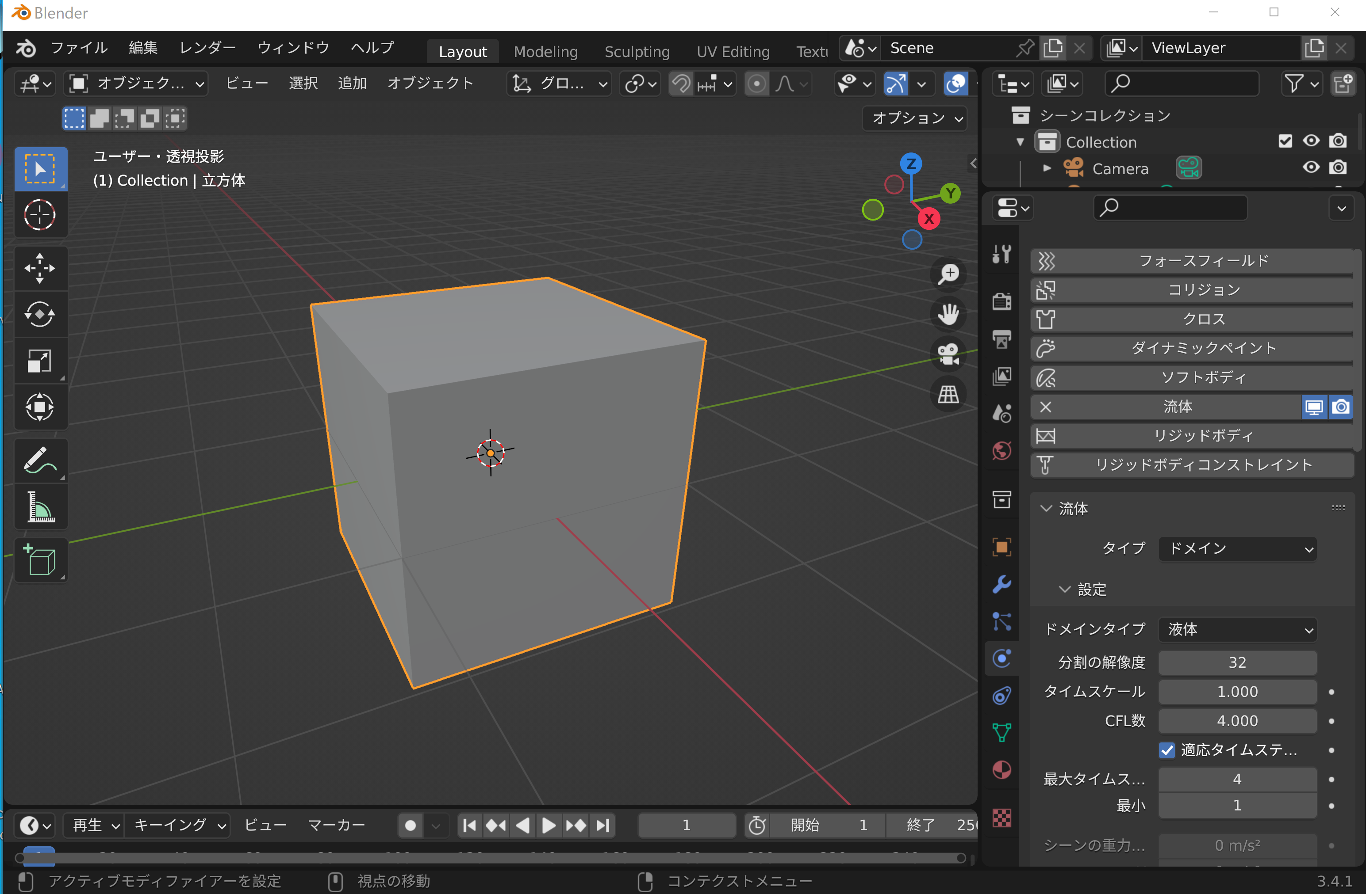
ドメインとドメインタイプ
ドメインは，流体アニメーションを行うエリアの設定
立方体のオブジェクトを作成（ドメインにするオブジェクトは立方体でなければならない）
液体アニメーションのときは，物理演算プロパティで「流体」．タイプを「ドメイン」，ドメインタイプを「液体」に設定

Slide 5
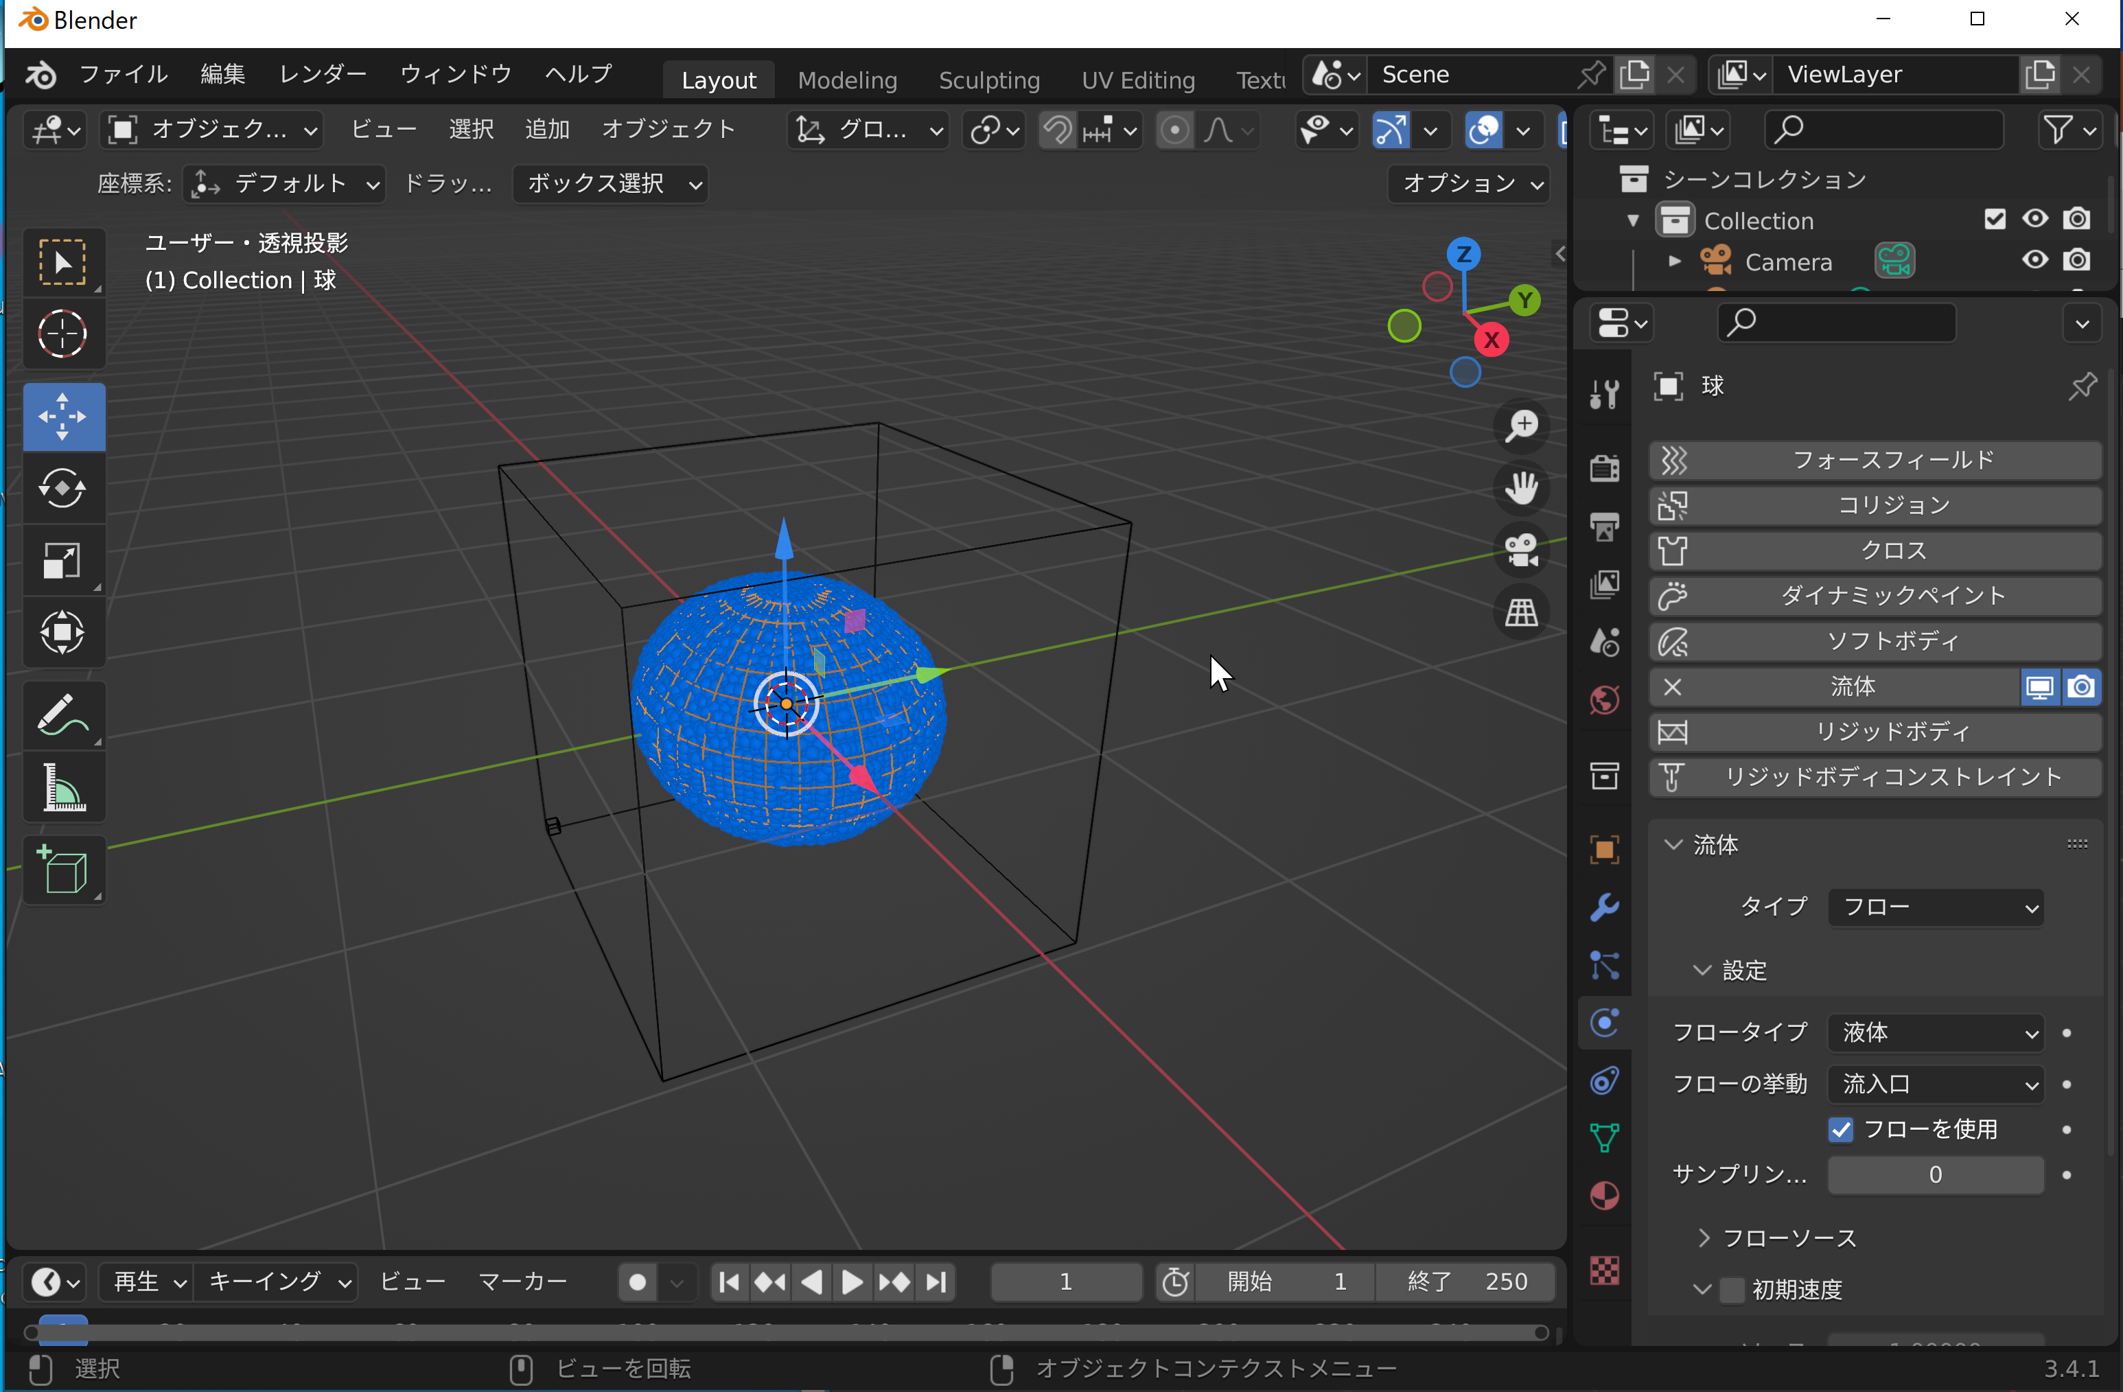
フローの挙動が流入口
流入口のフロータイプは，
３次元オブジェクトを作成（立方体以外でもよい）．ドメインの中に配置
流入口のときは，物理演算プロパティで「流体」．タイプを「フロー」，フロータイプを「液体」 ，フローの挙動を「流入口」に設定

Slide 6
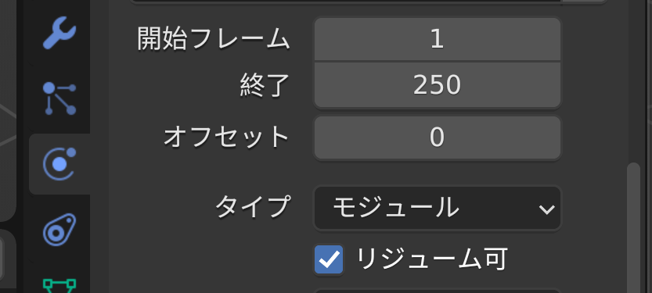
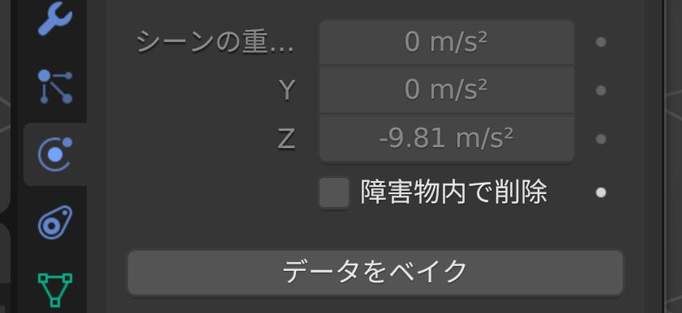
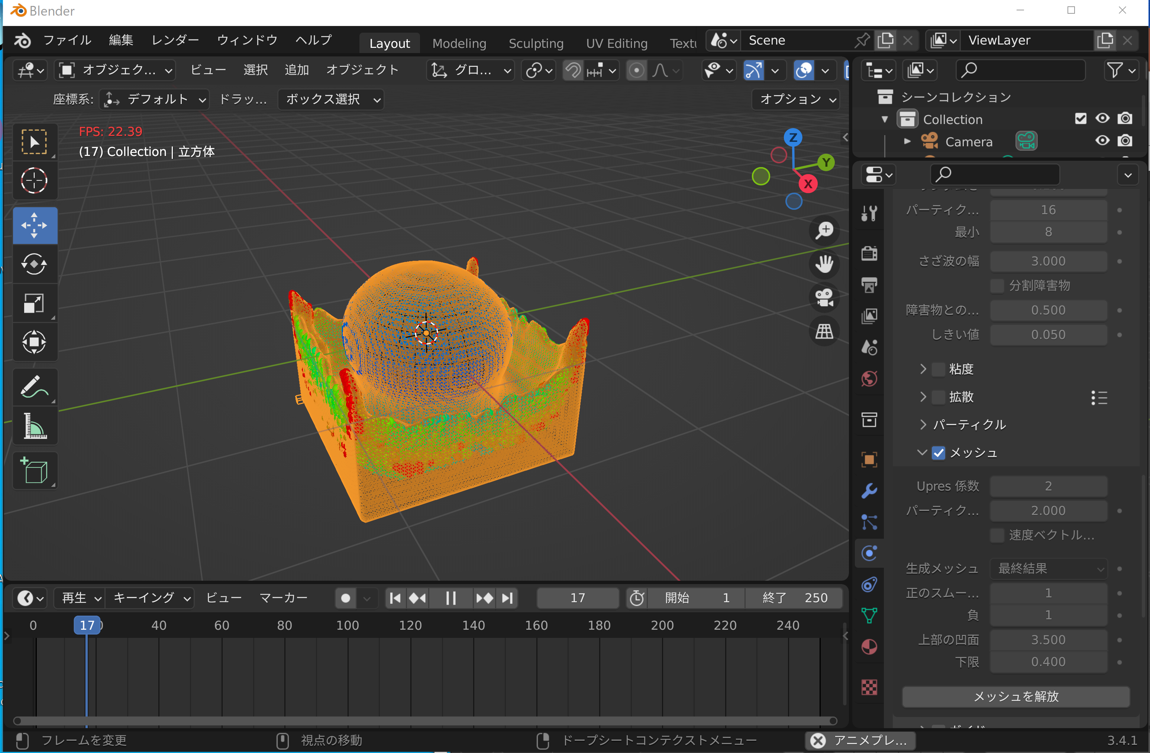
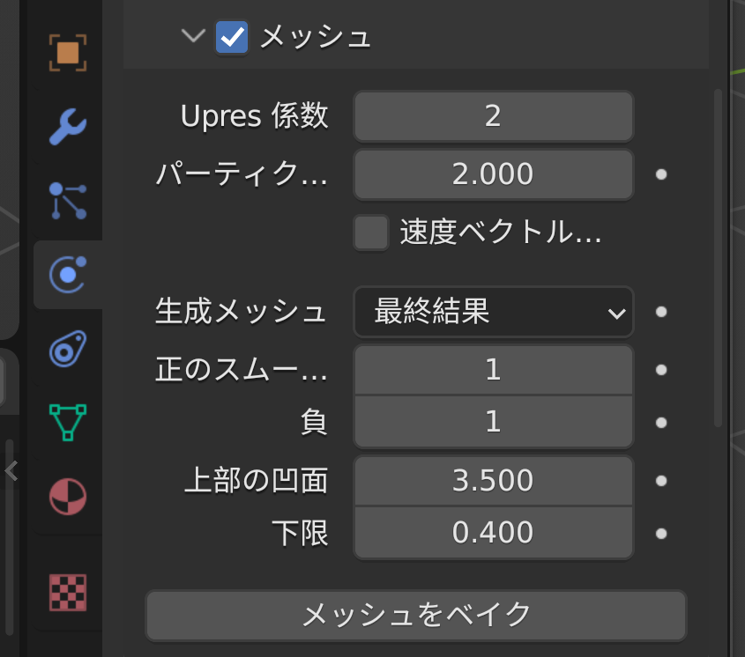
アニメーションのプレビュー
① ドメインのオブジェクトを選択．「物理演算プロパティ」で，タイプを「モジュール」，リジューム可をチェック
② データをベイク
③ メッシュをチェックし展開し，メッシュをベイク
④ アニメーションのプレビュー操作
アニメーションのプレビューは，次の手順が簡単．
① タイプを「モジュール」，リジューム可をチェック，② データをベイク，③ メッシュをチェックし，メッシュをベイク，④ アニメーションのプレビュー操作

Slide 7
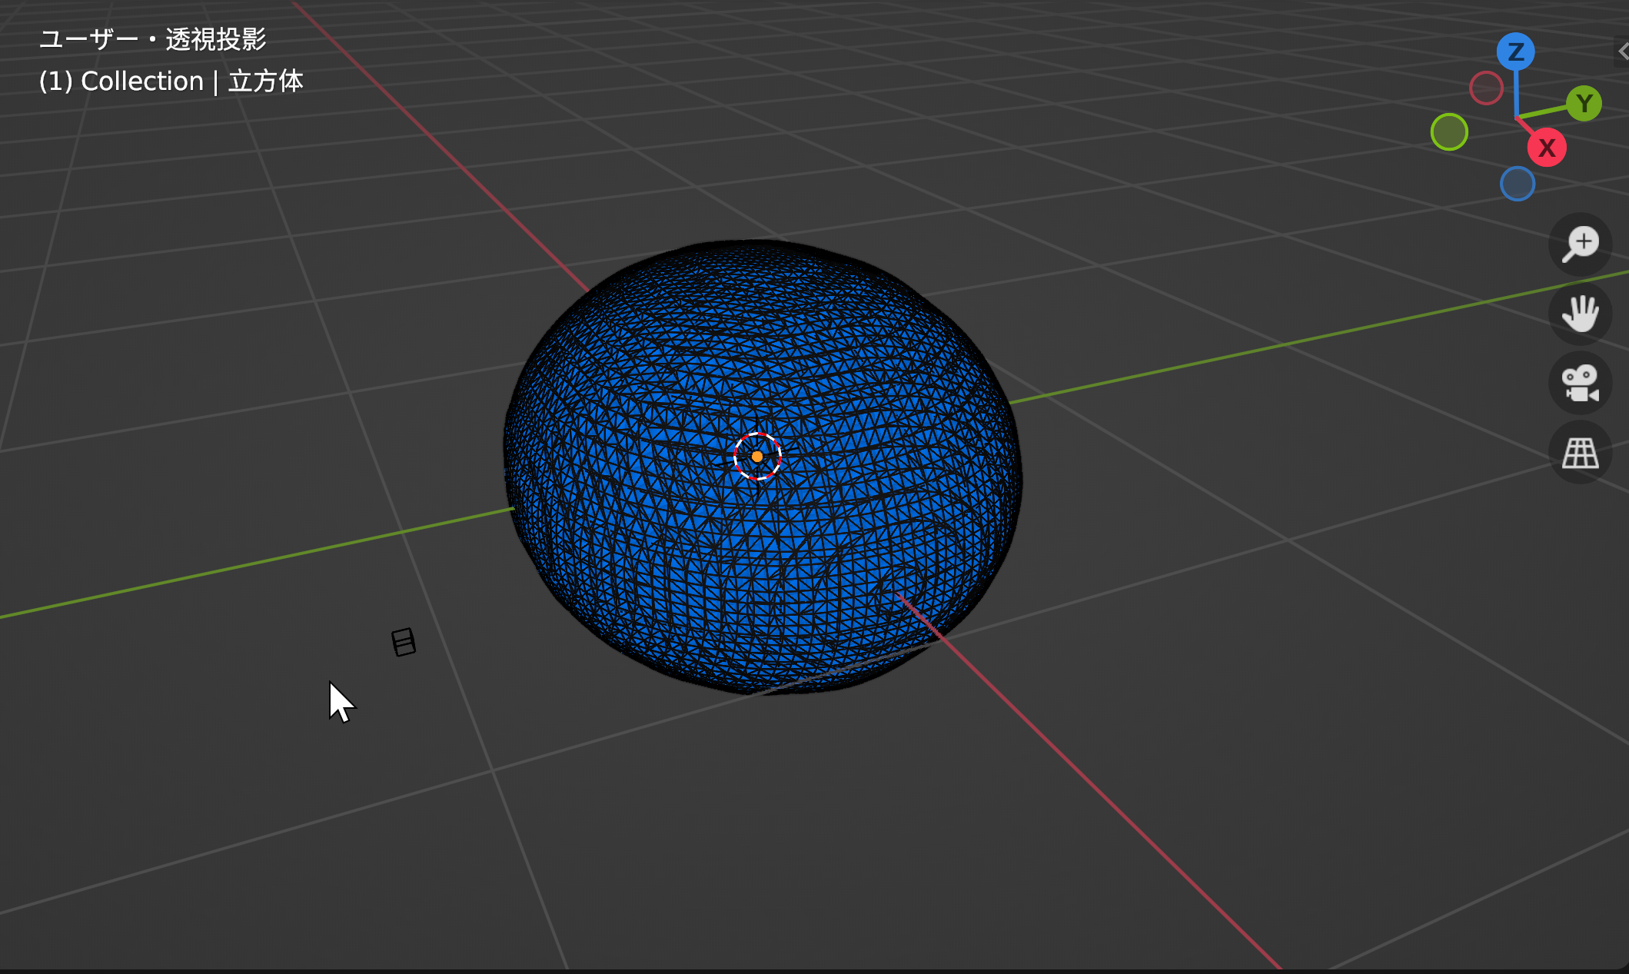
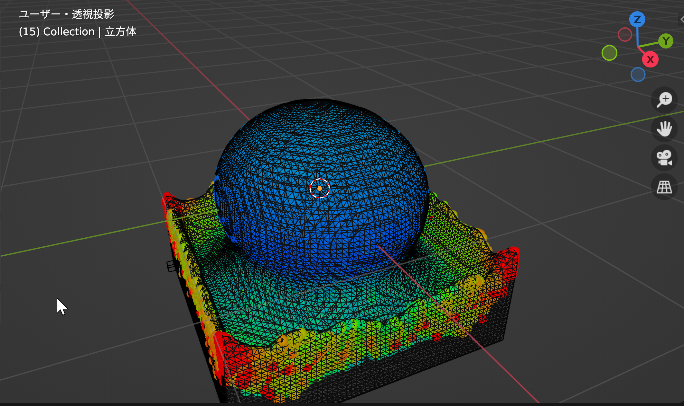
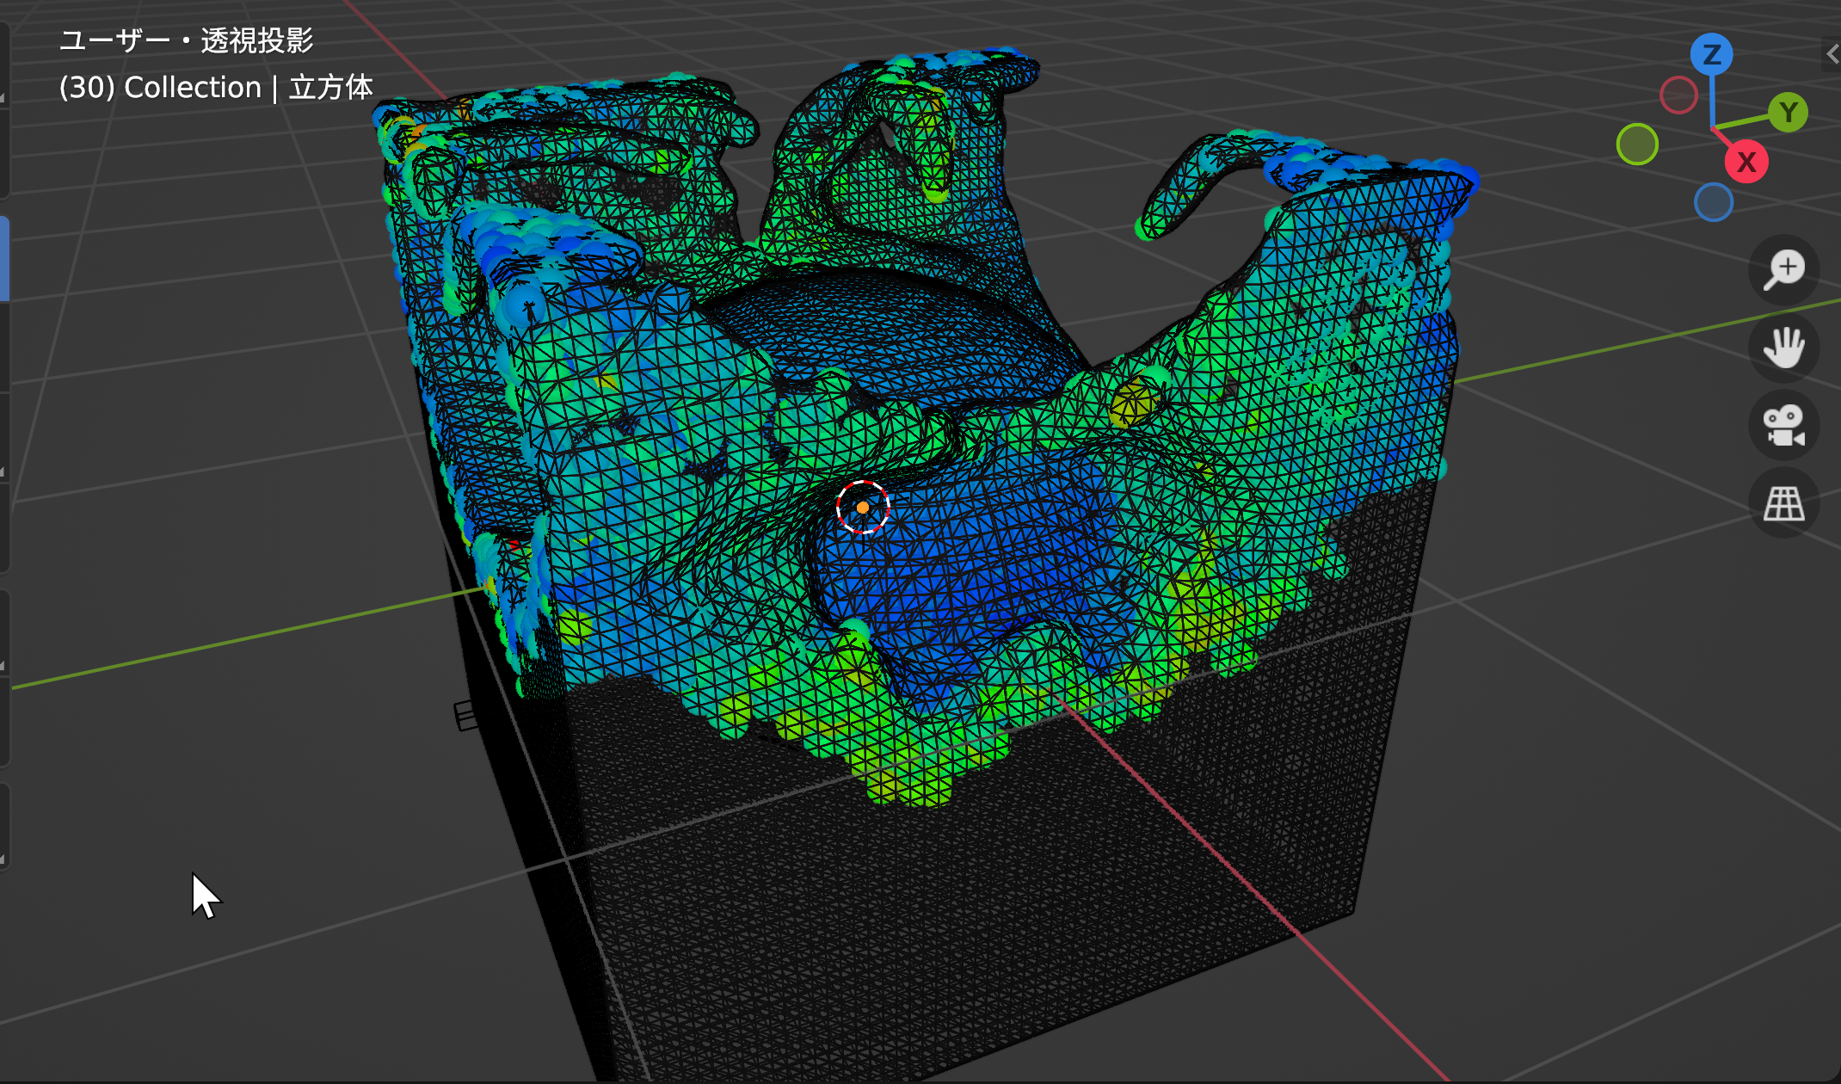
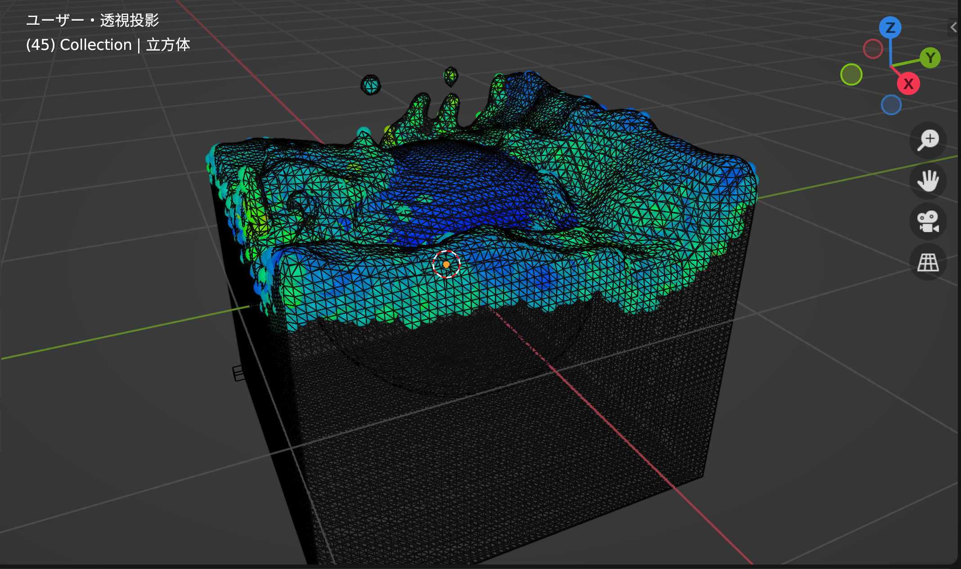
アニメーションのプレビュー
流体アニメーションの結果が
アニメーション表示される

Slide 8
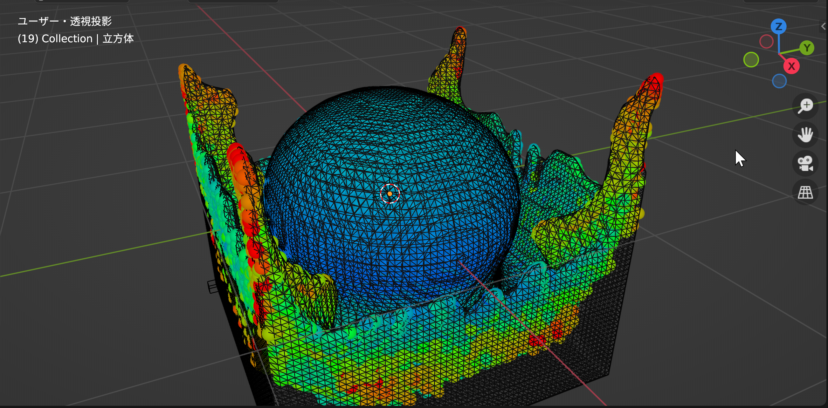
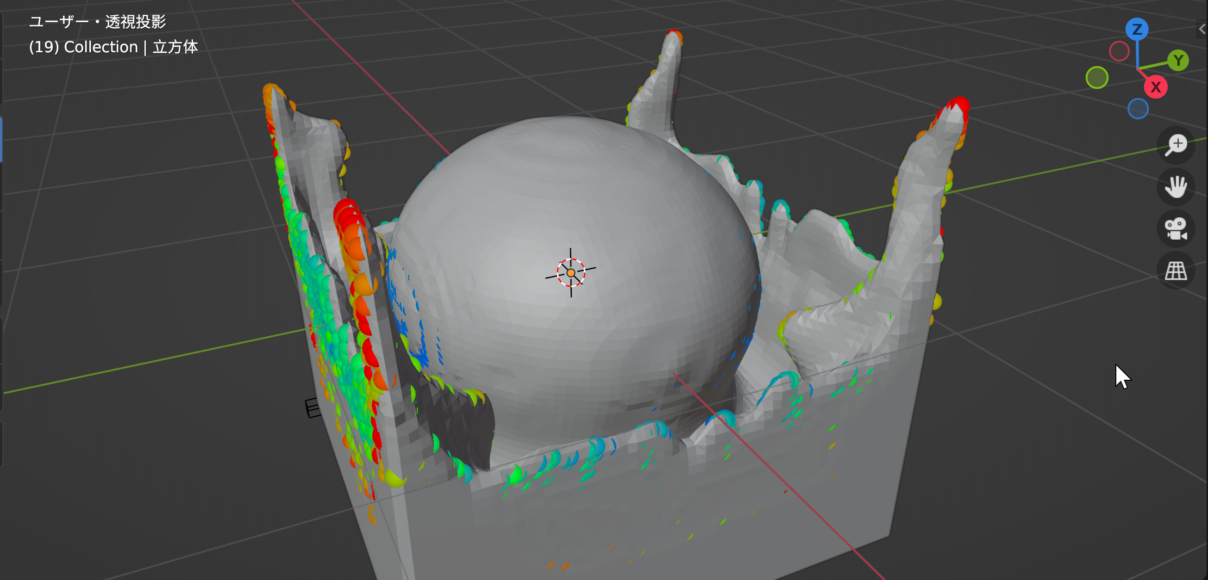
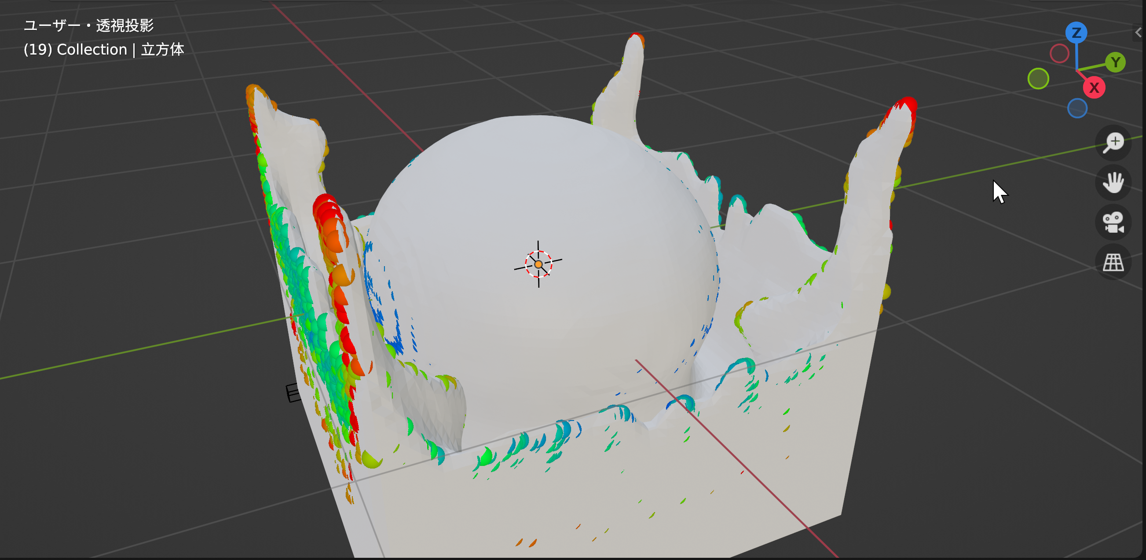
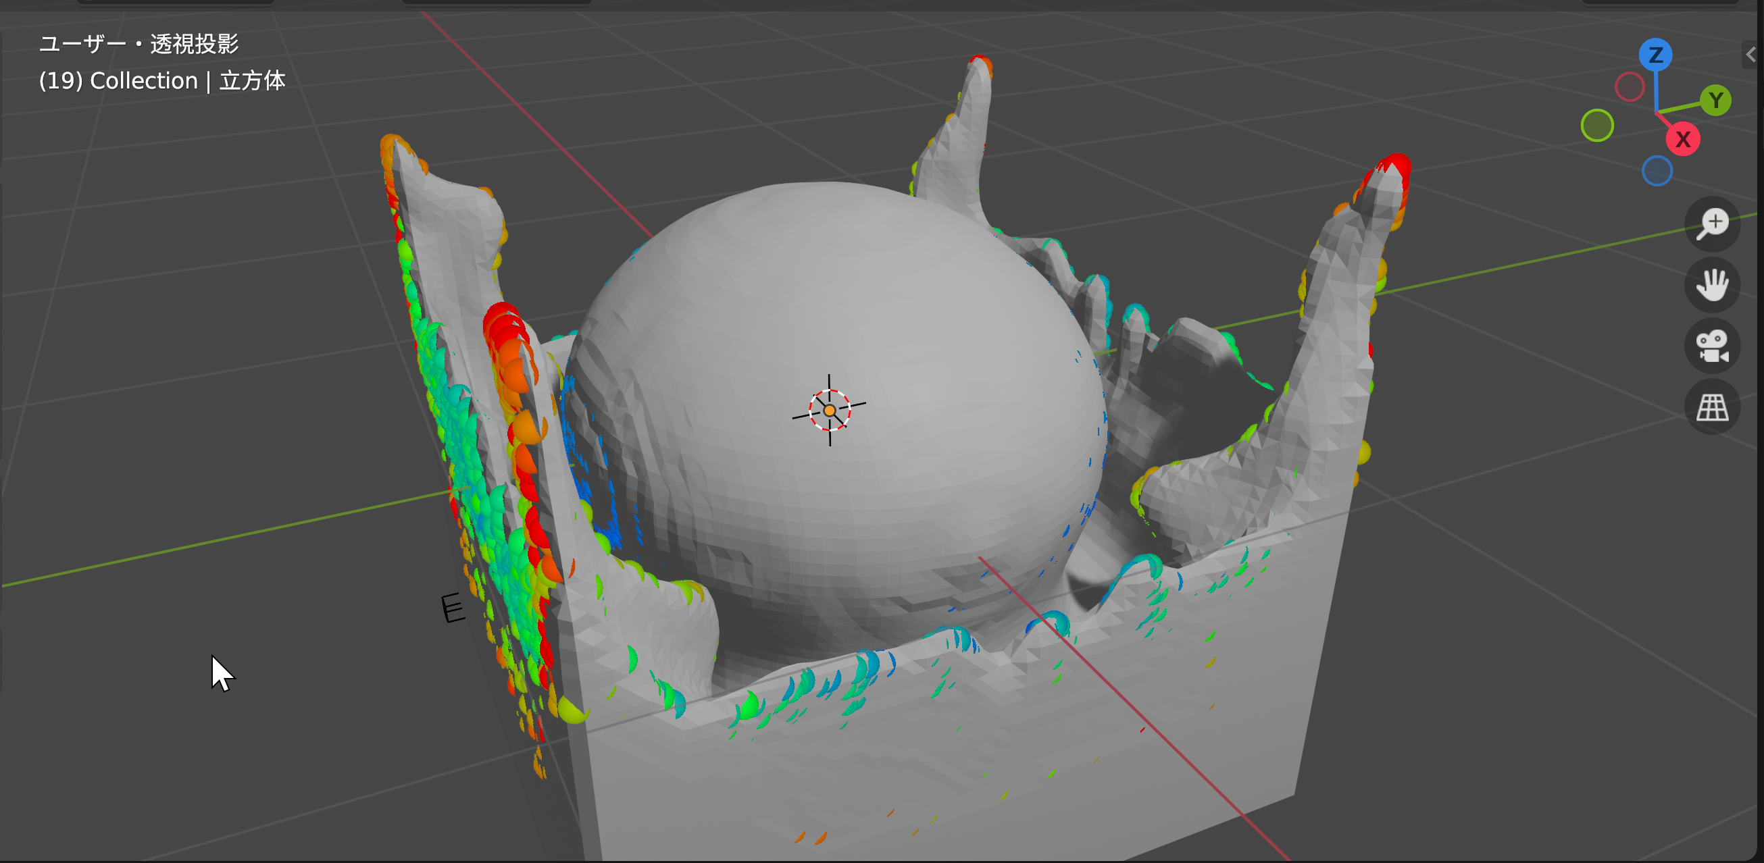
表示モードによる見え方の違い
ワイヤーフレーム
ソリッド
マテリアルプレビュー
レンダー

Slide 9
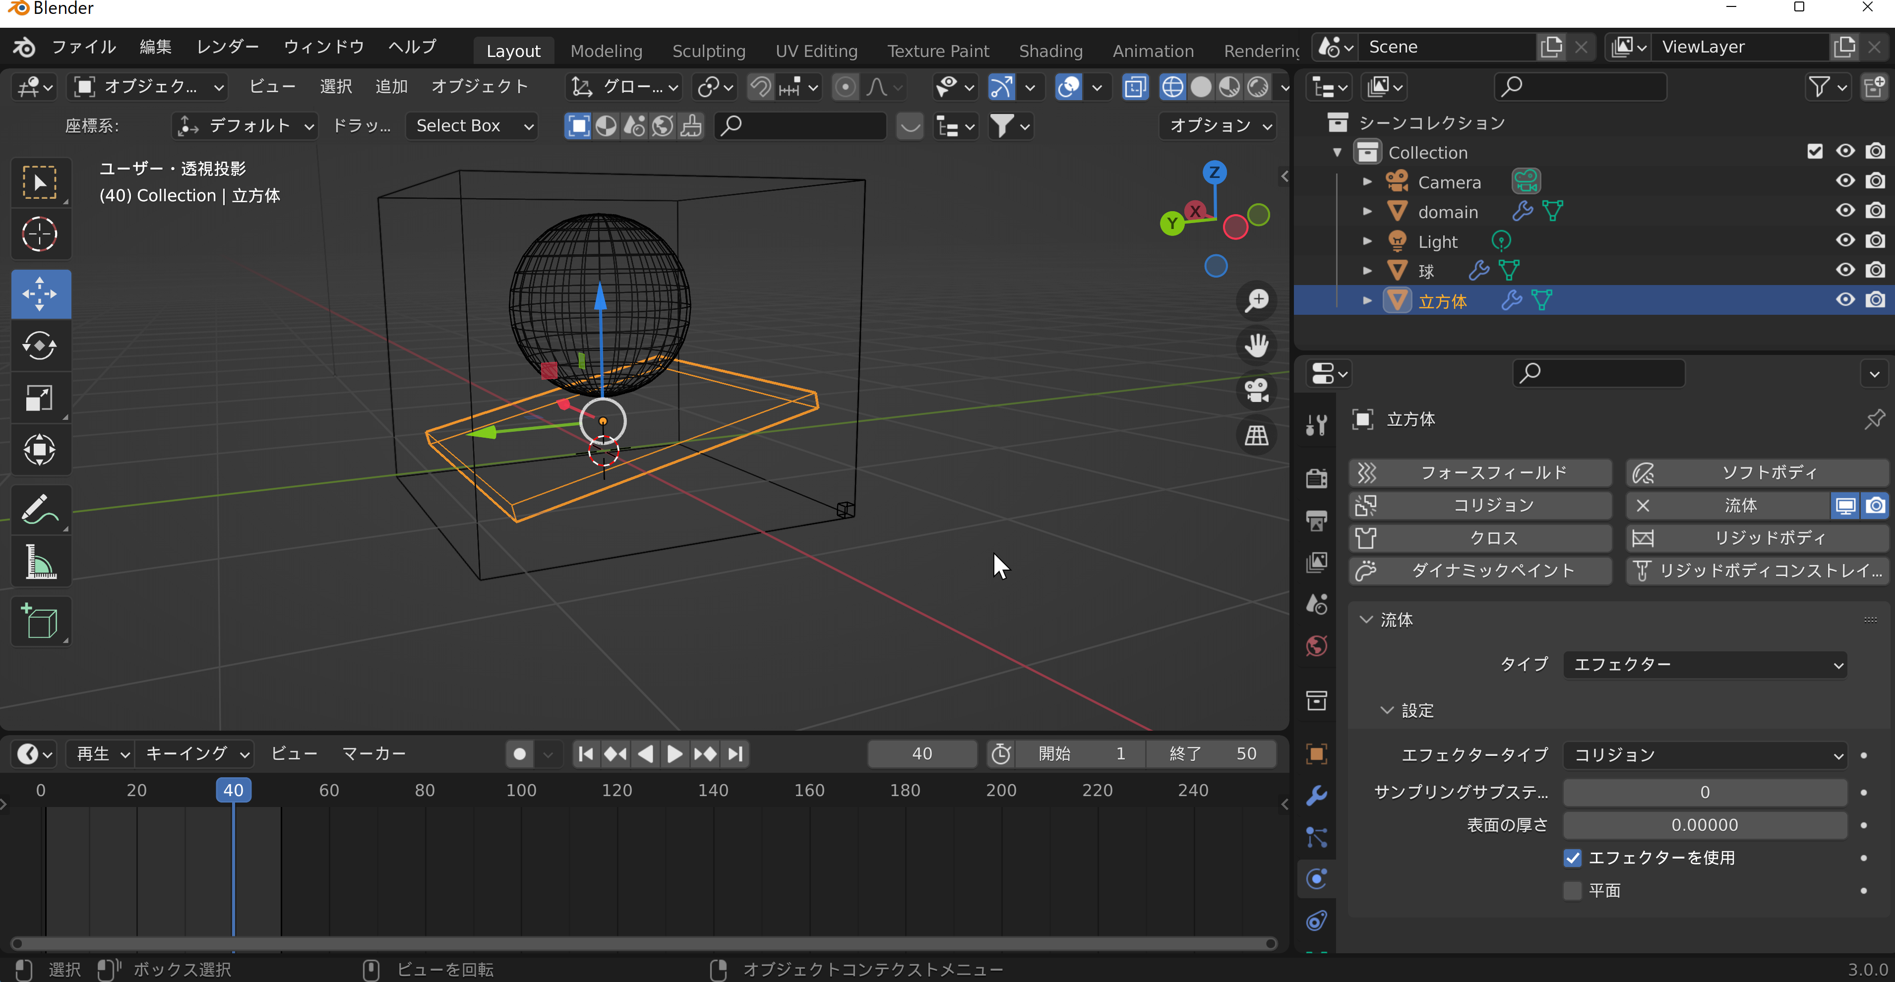
エフェクターのフロータイプ
エフェクターのフロータイプは，
３次元オブジェクトを作成（立方体以外でもよい）．ドメインの中に配置
エフェクターのときは，物理演算プロパティで「流体」．タイプを「エフェクター」に設定
その後，データのベイク，メッシュのベイクを再度行う

Slide 10
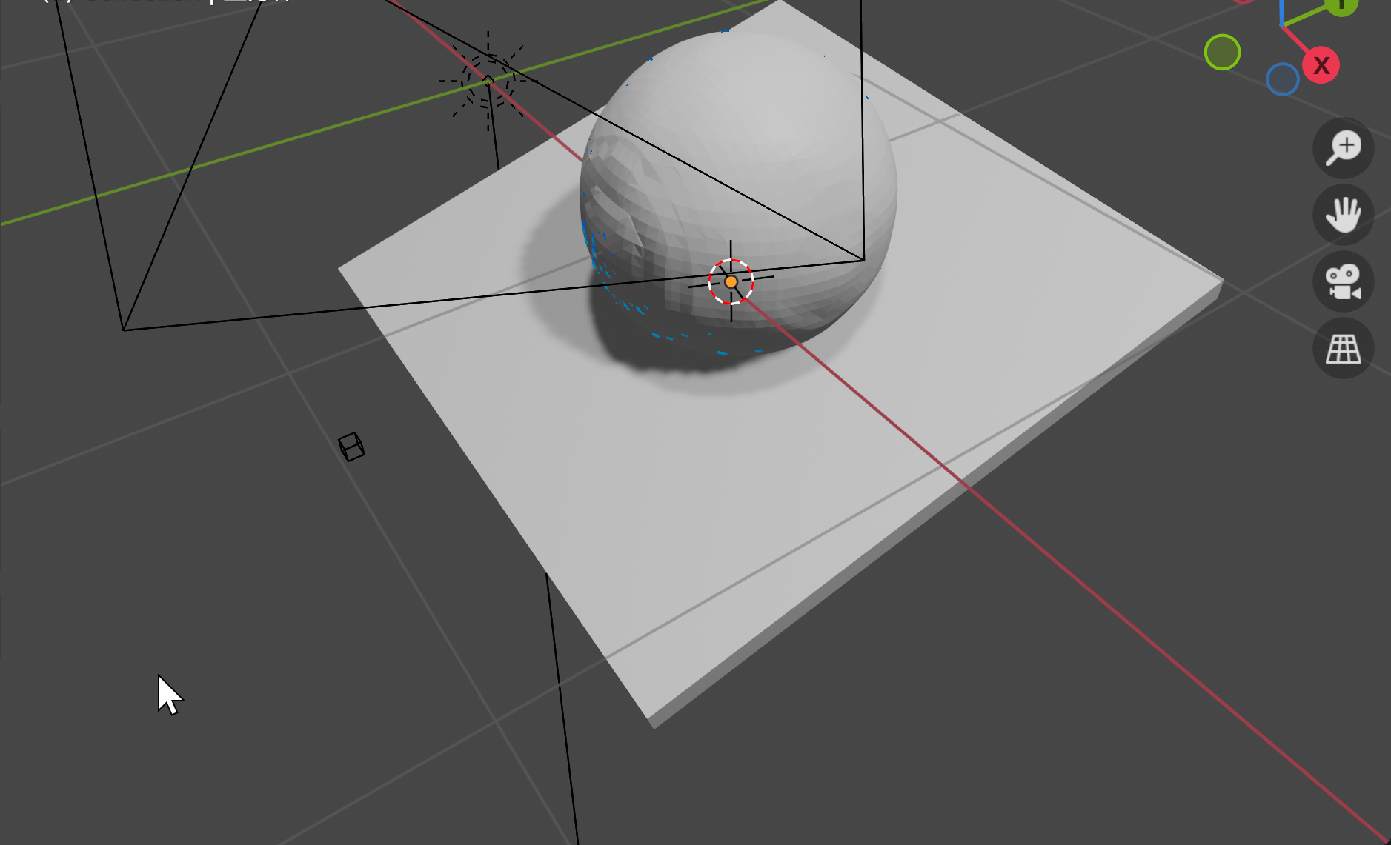
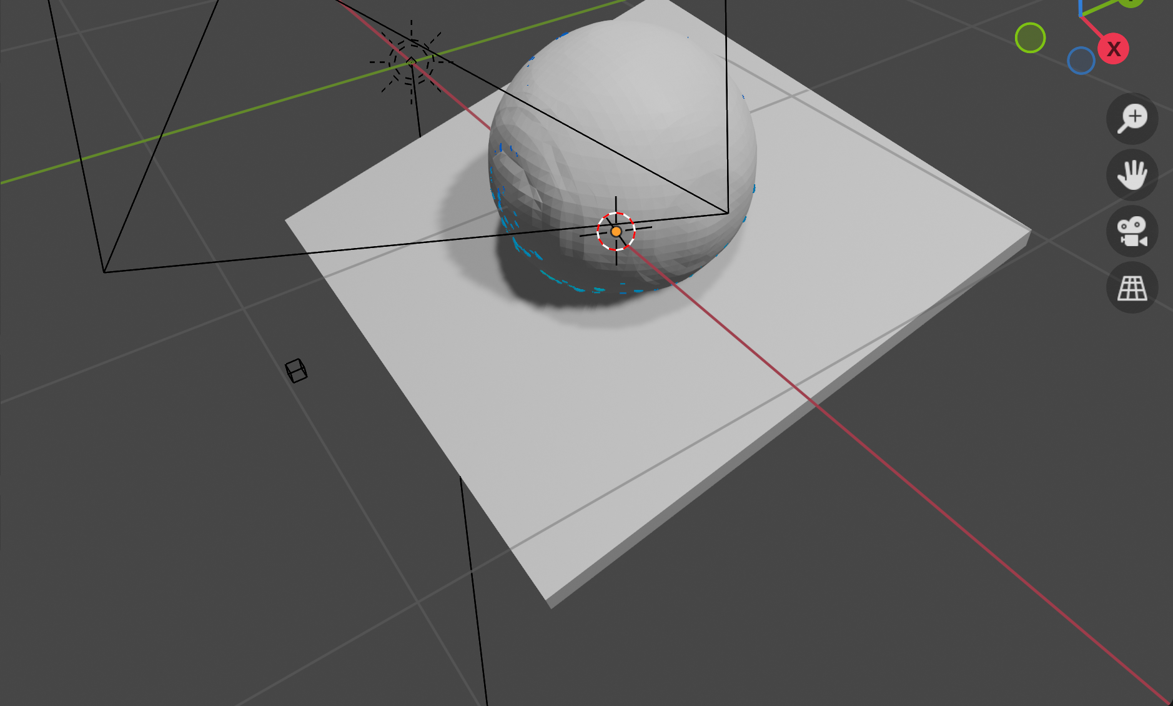
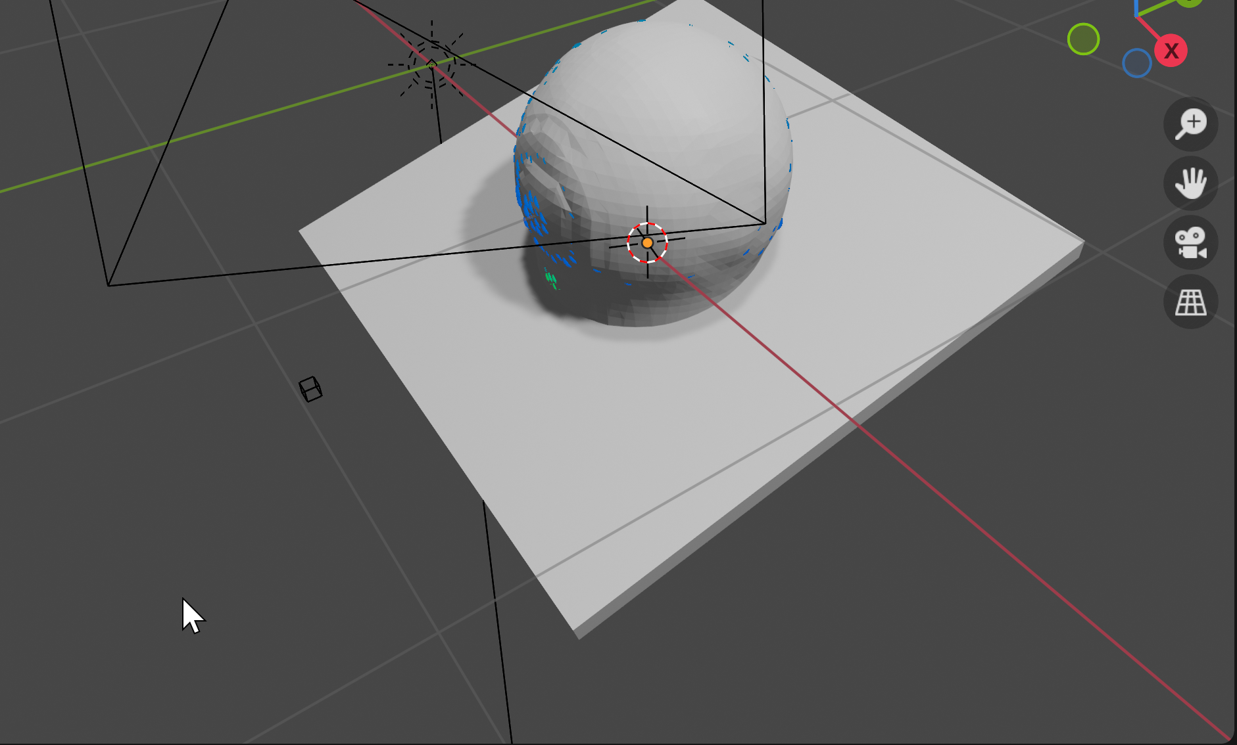
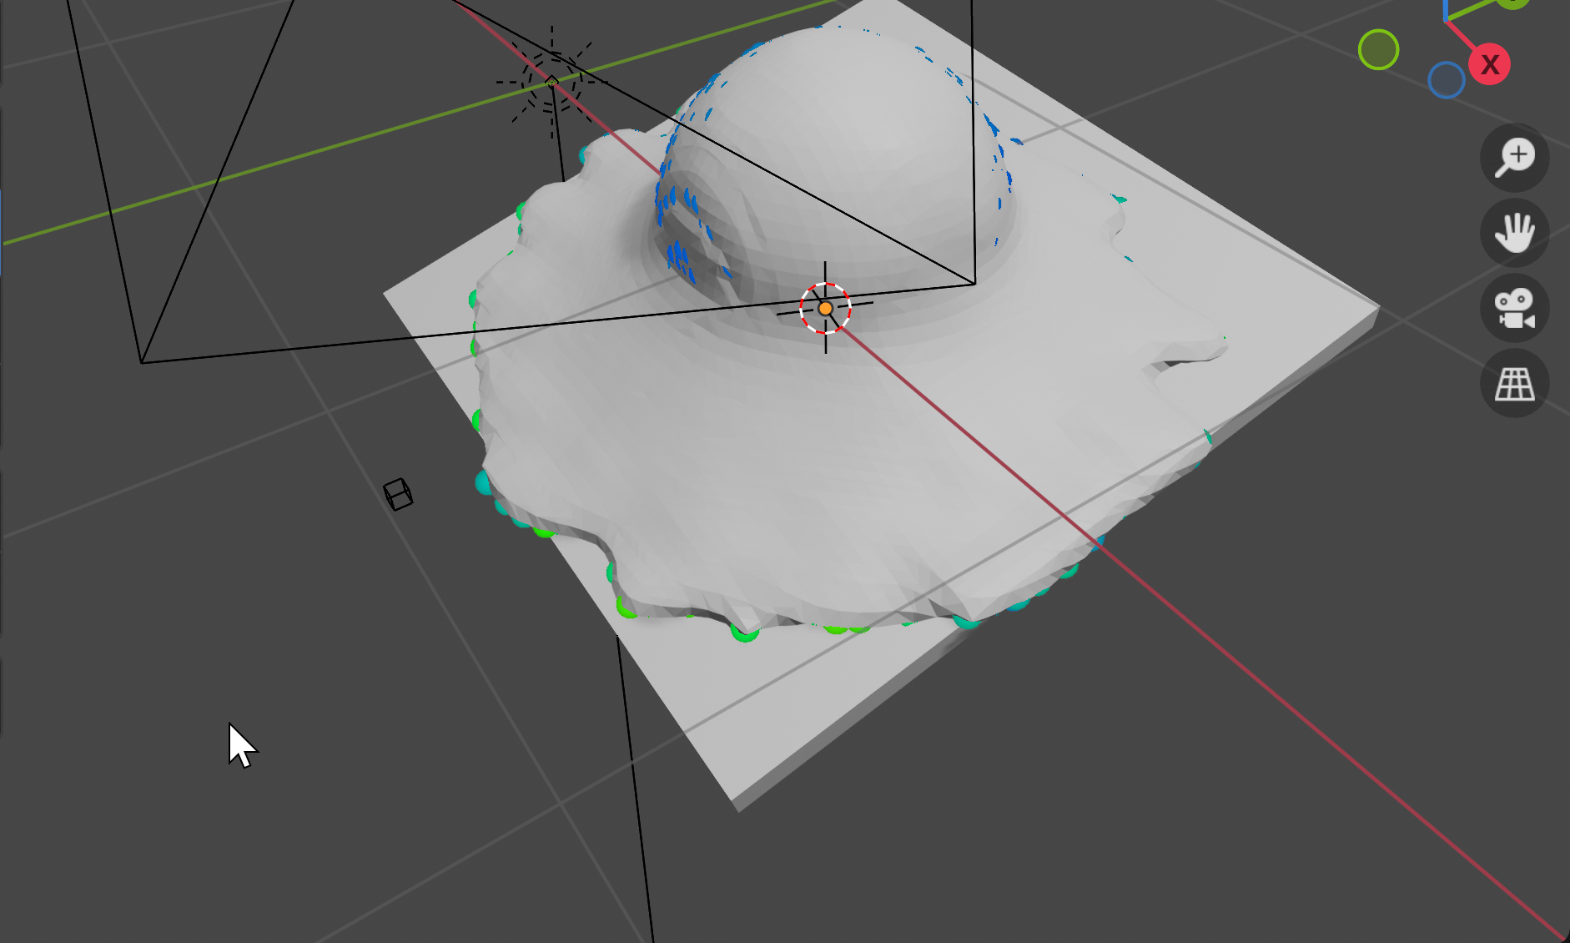
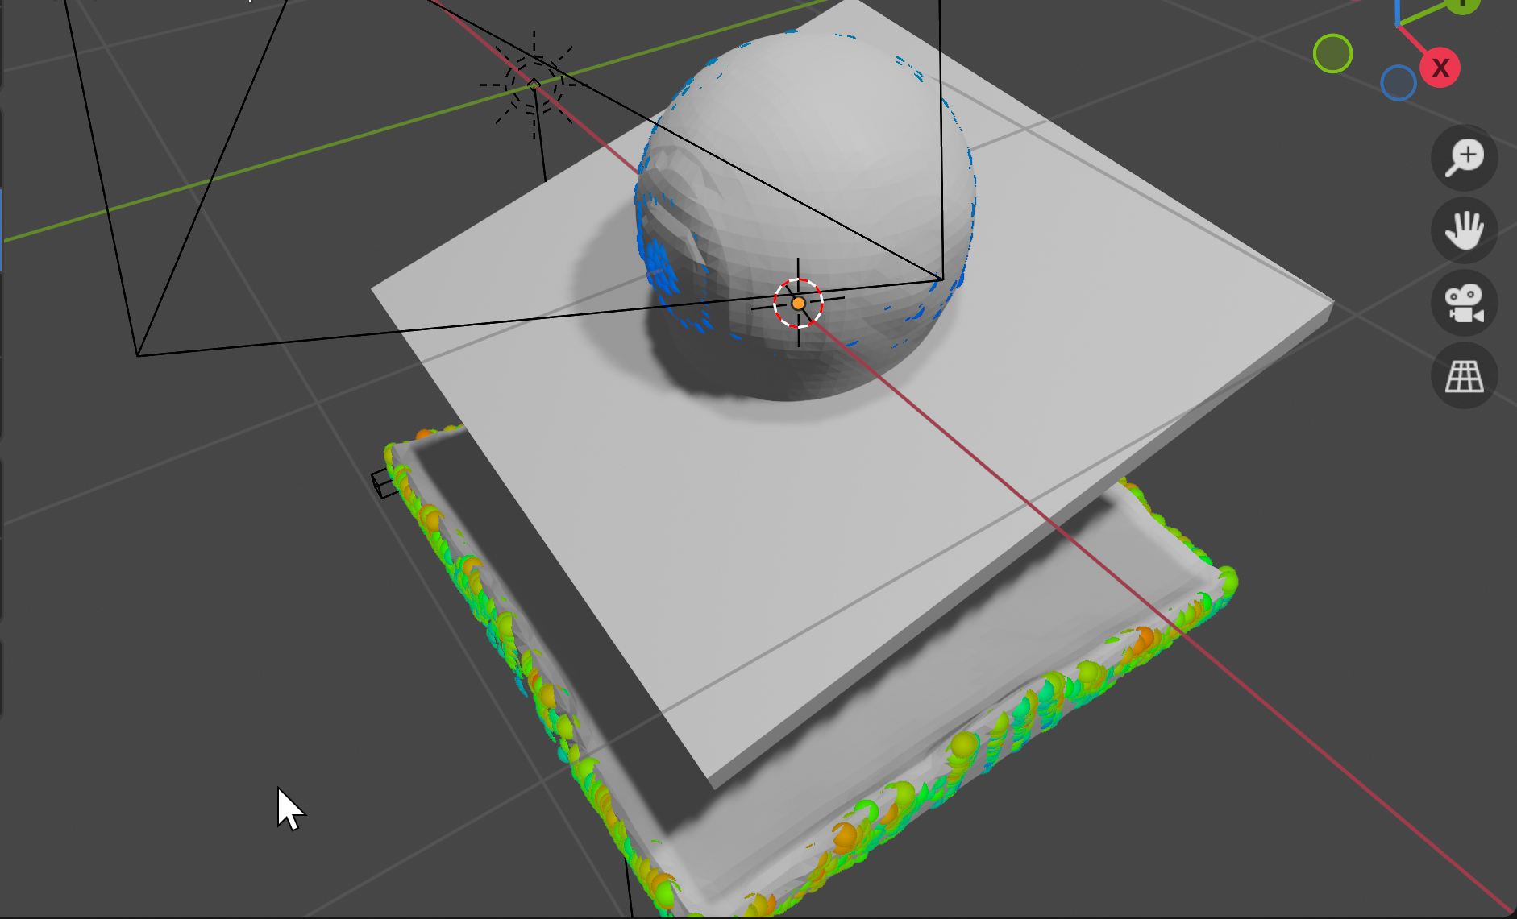
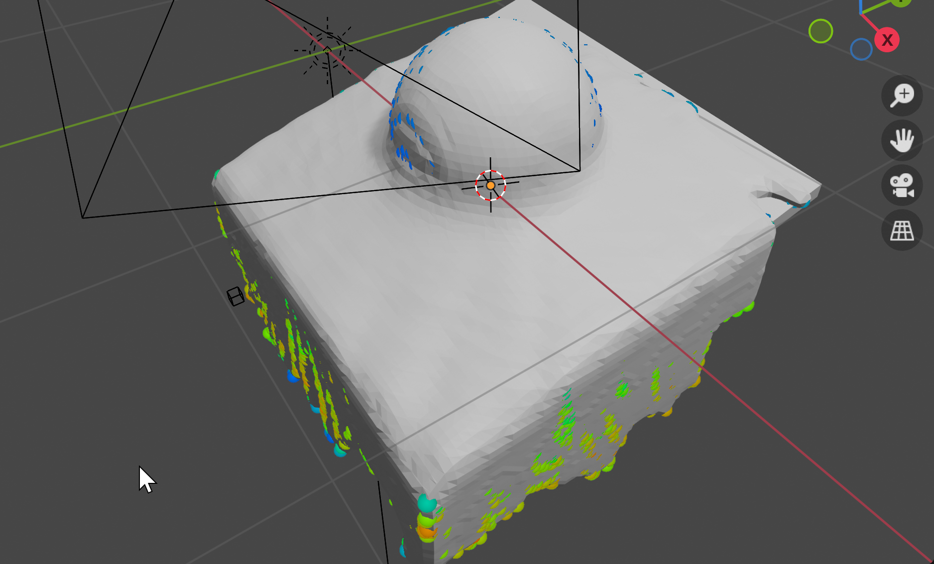
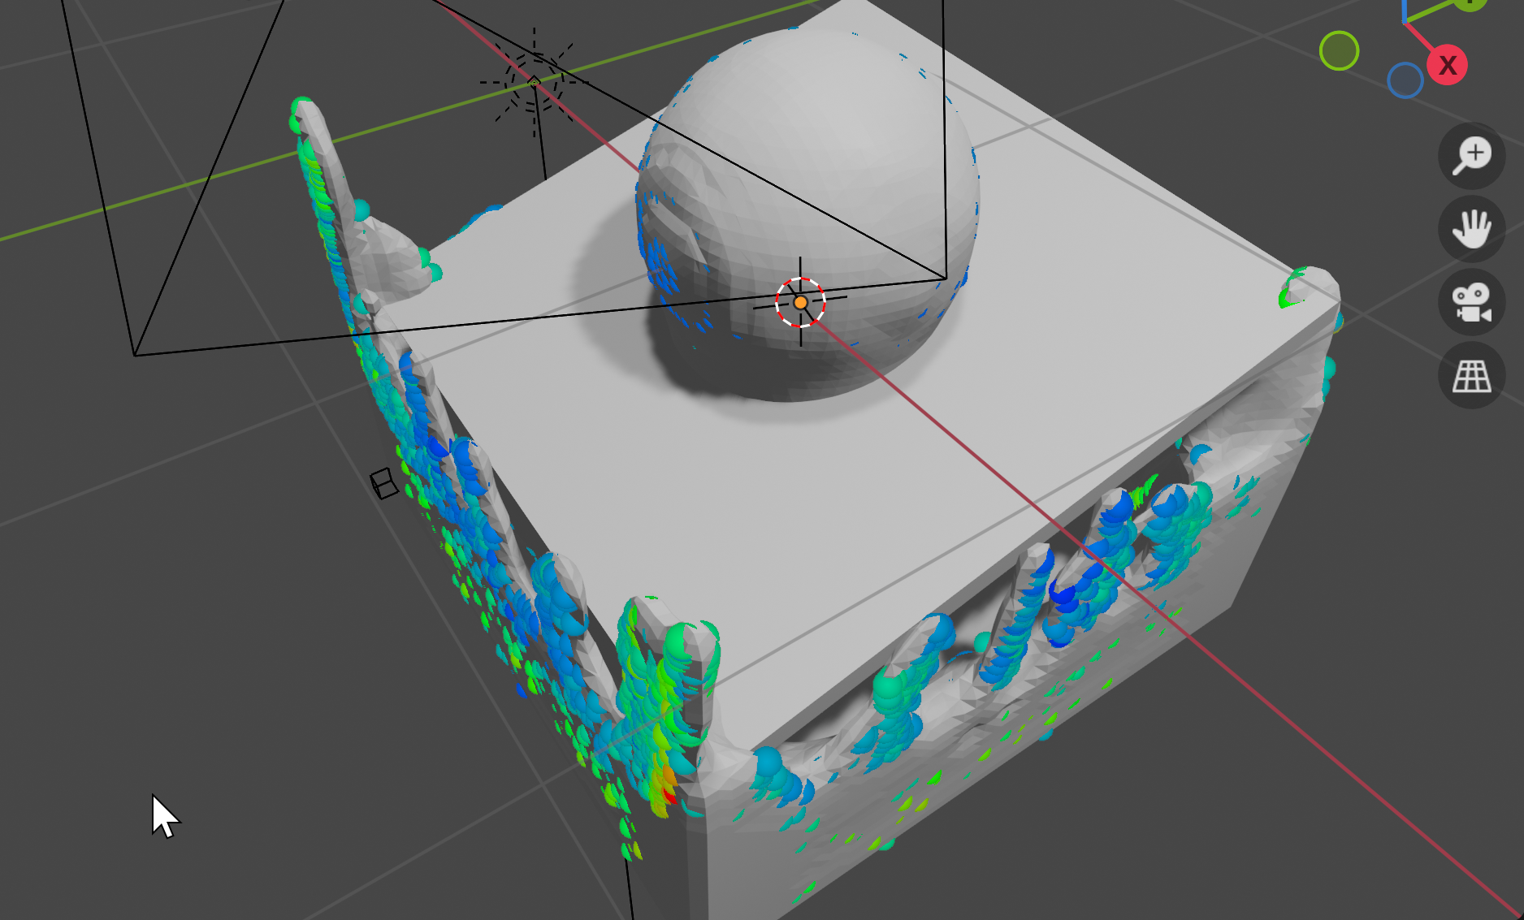
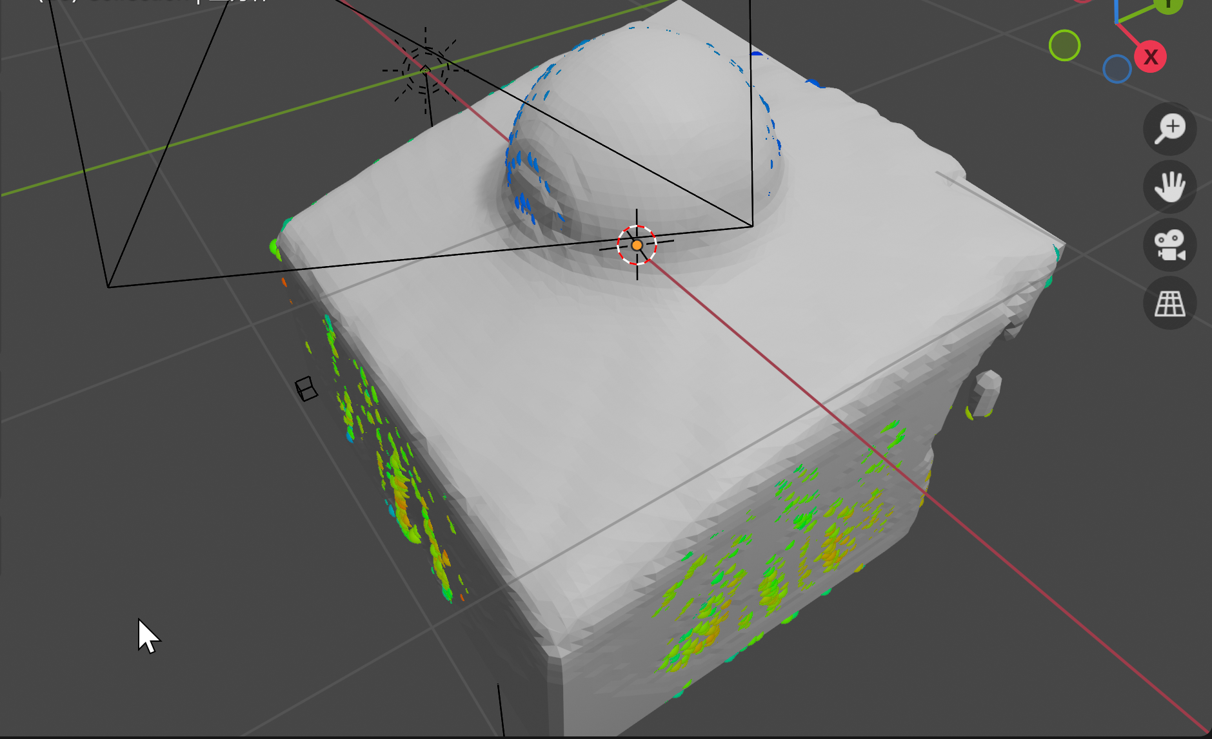
エフェクターによる影響
エフェクター無し
エフェクター有り
液体はエフェクターの影響を受ける

Slide 11
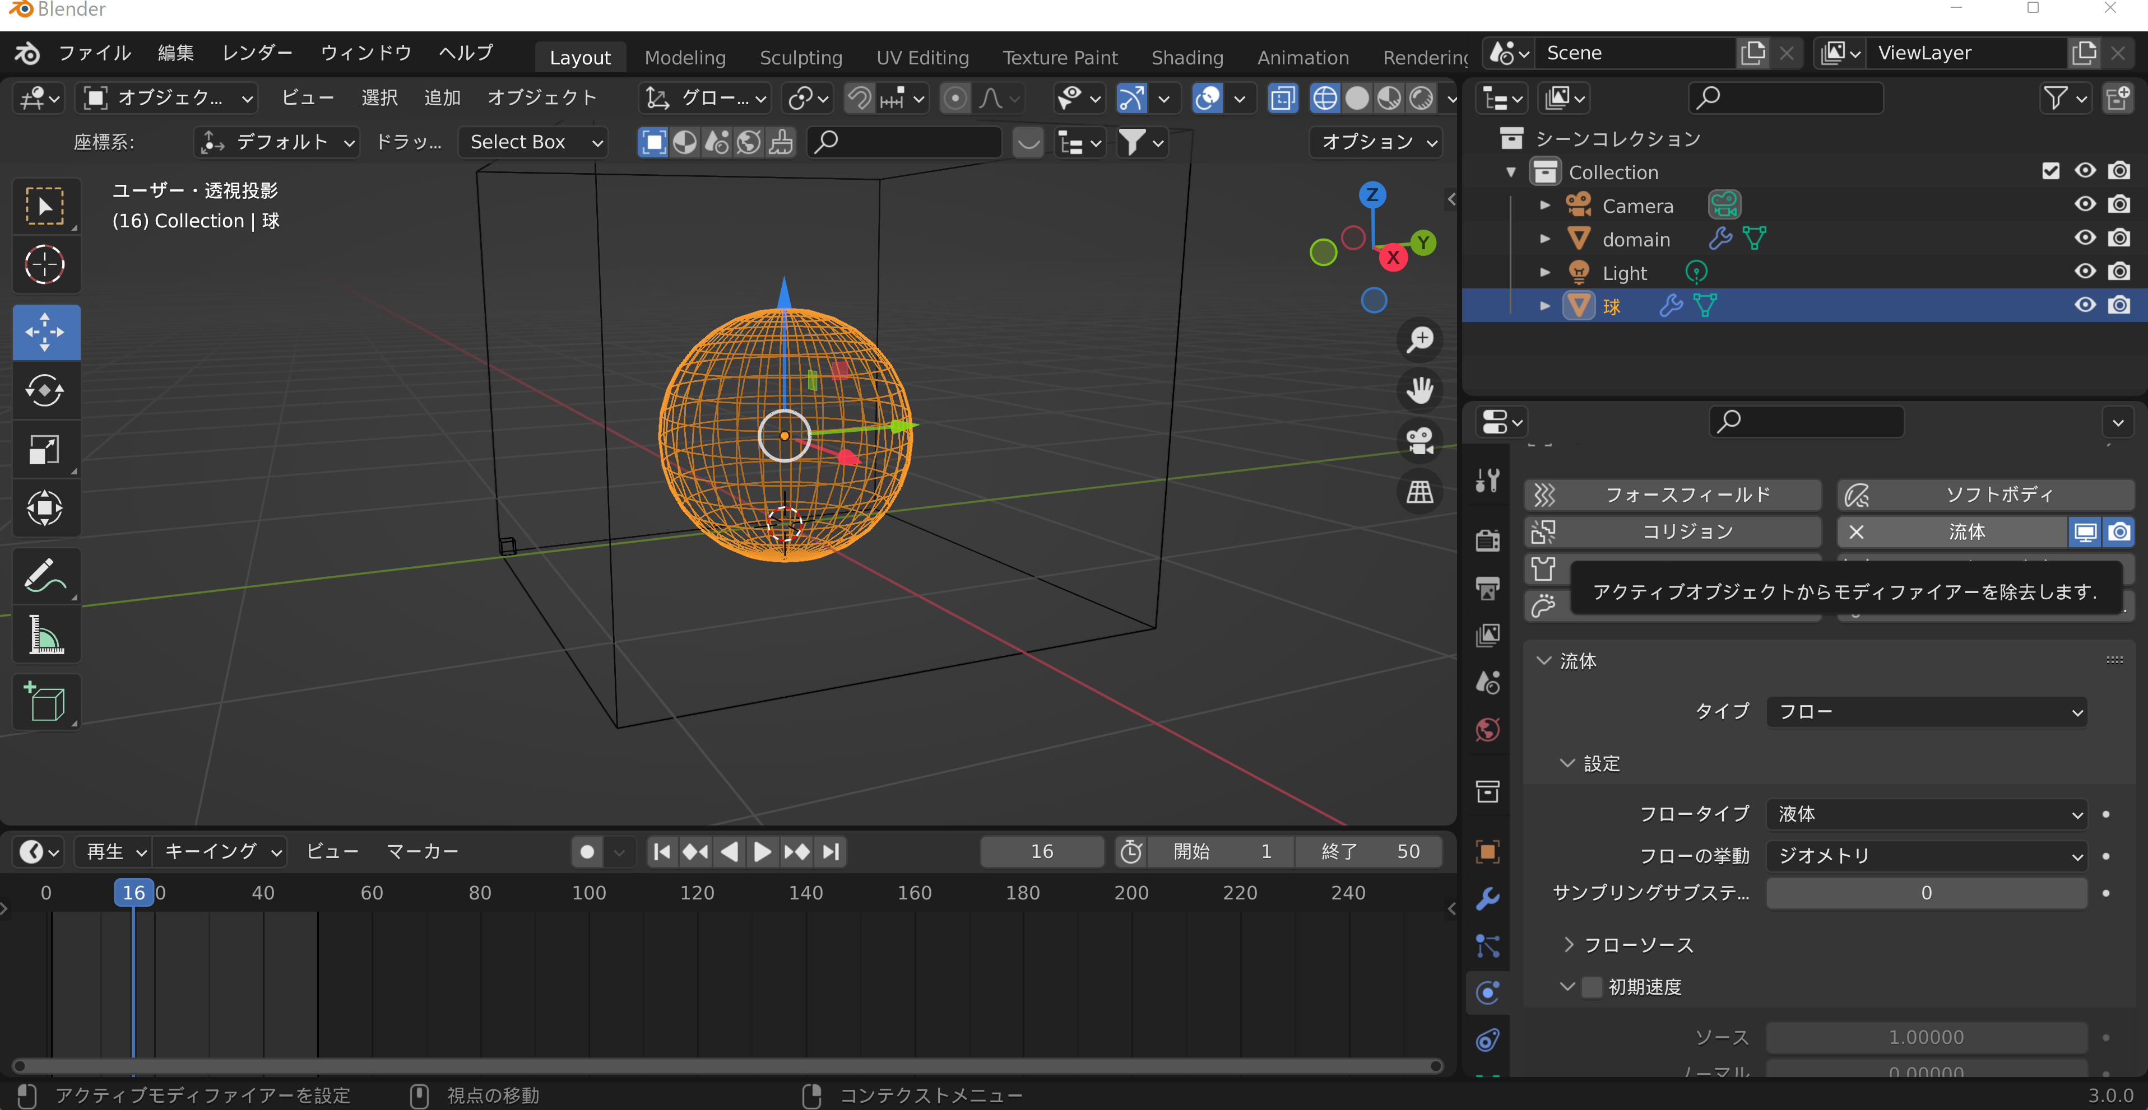
フローの挙動がジオメトリ
ジオメトリのフロータイプは，
３次元オブジェクトを作成（立方体以外でもよい）．ドメインの中に配置
ジオメトリのときは，物理演算プロパティで「流体」．タイプを「フロー」，フロータイプを「液体」 ，フローの挙動を「ジオメトリ」に設定

Slide 12
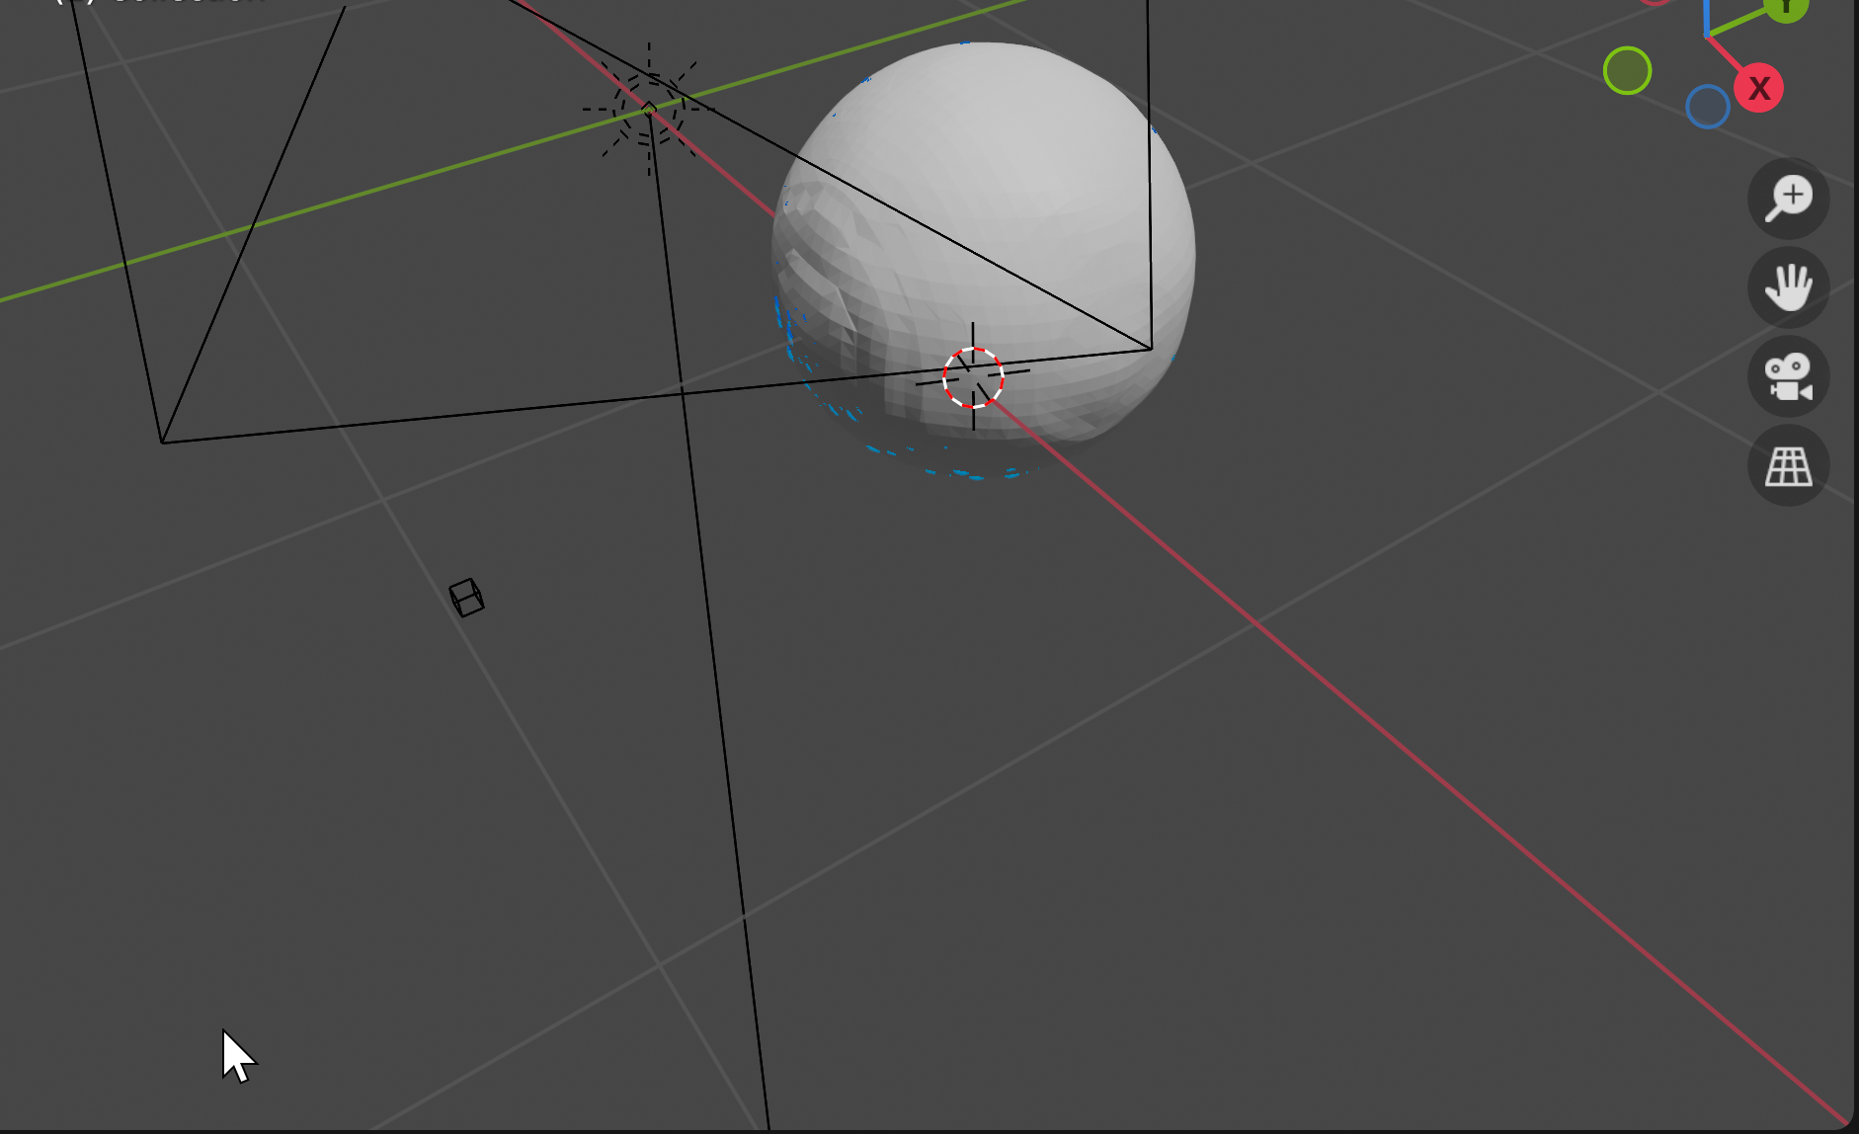
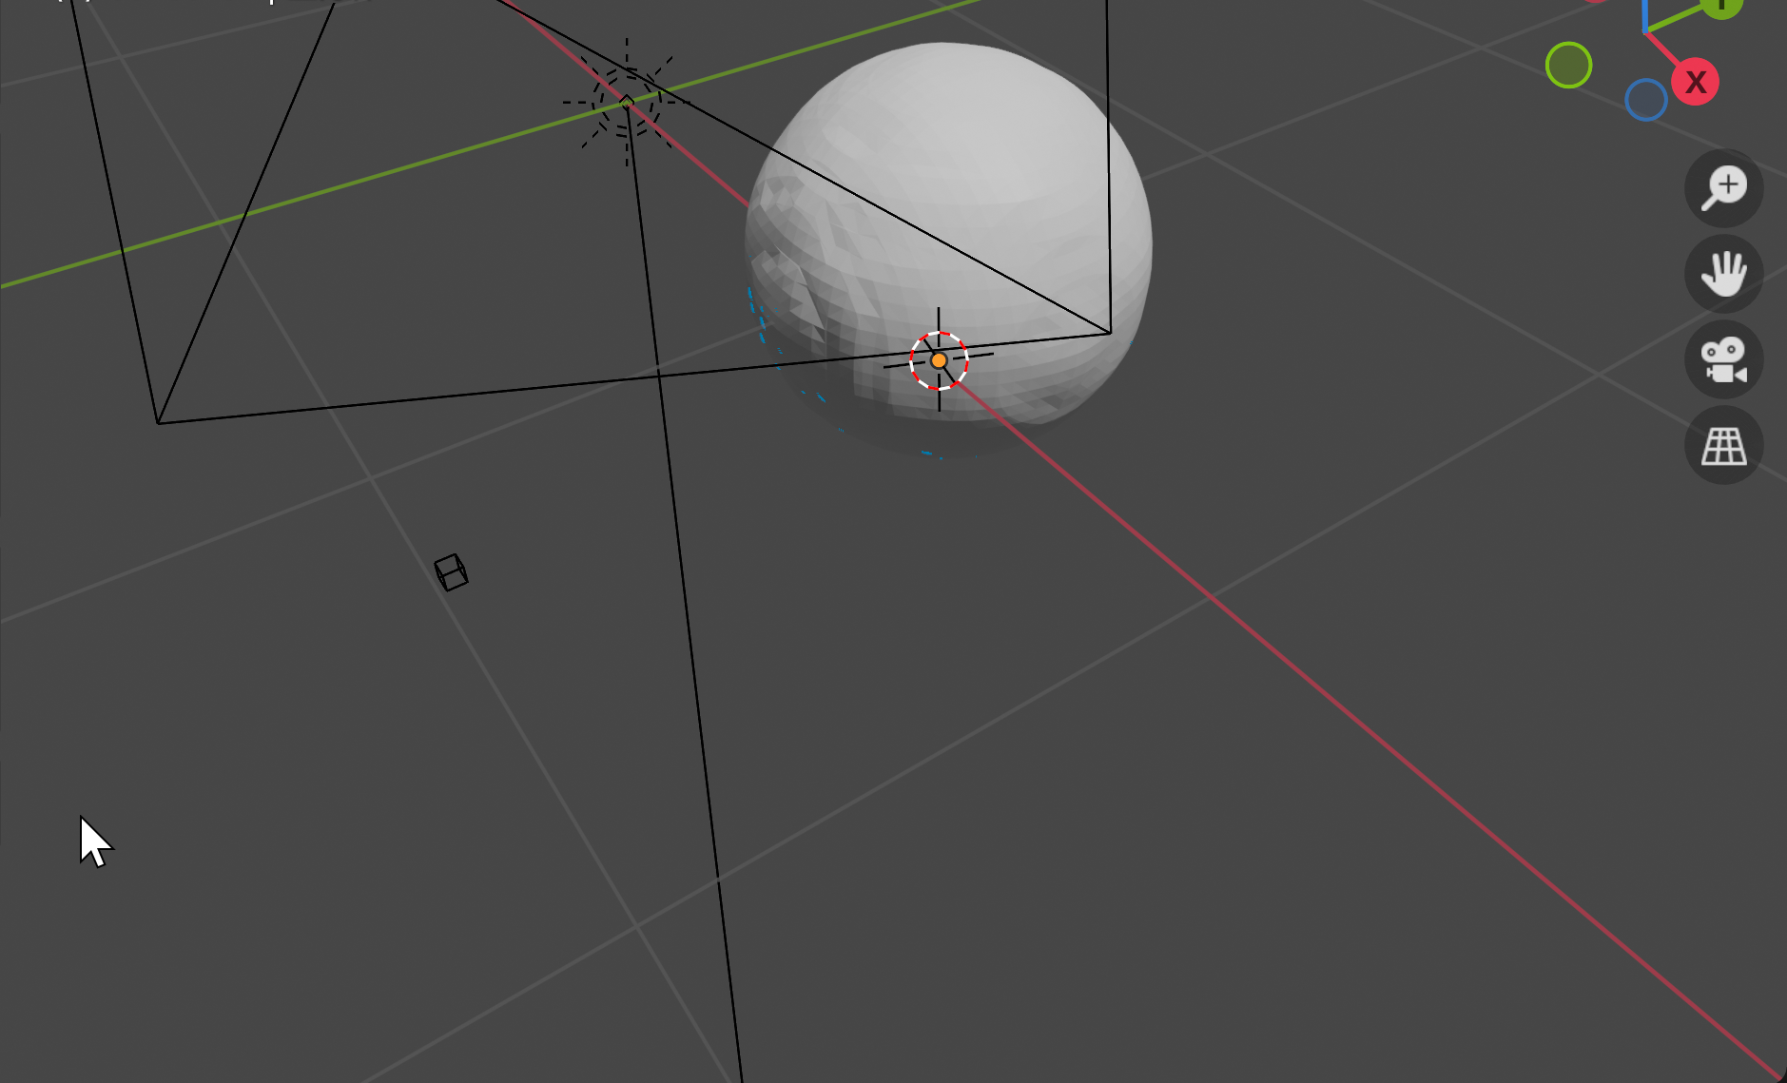
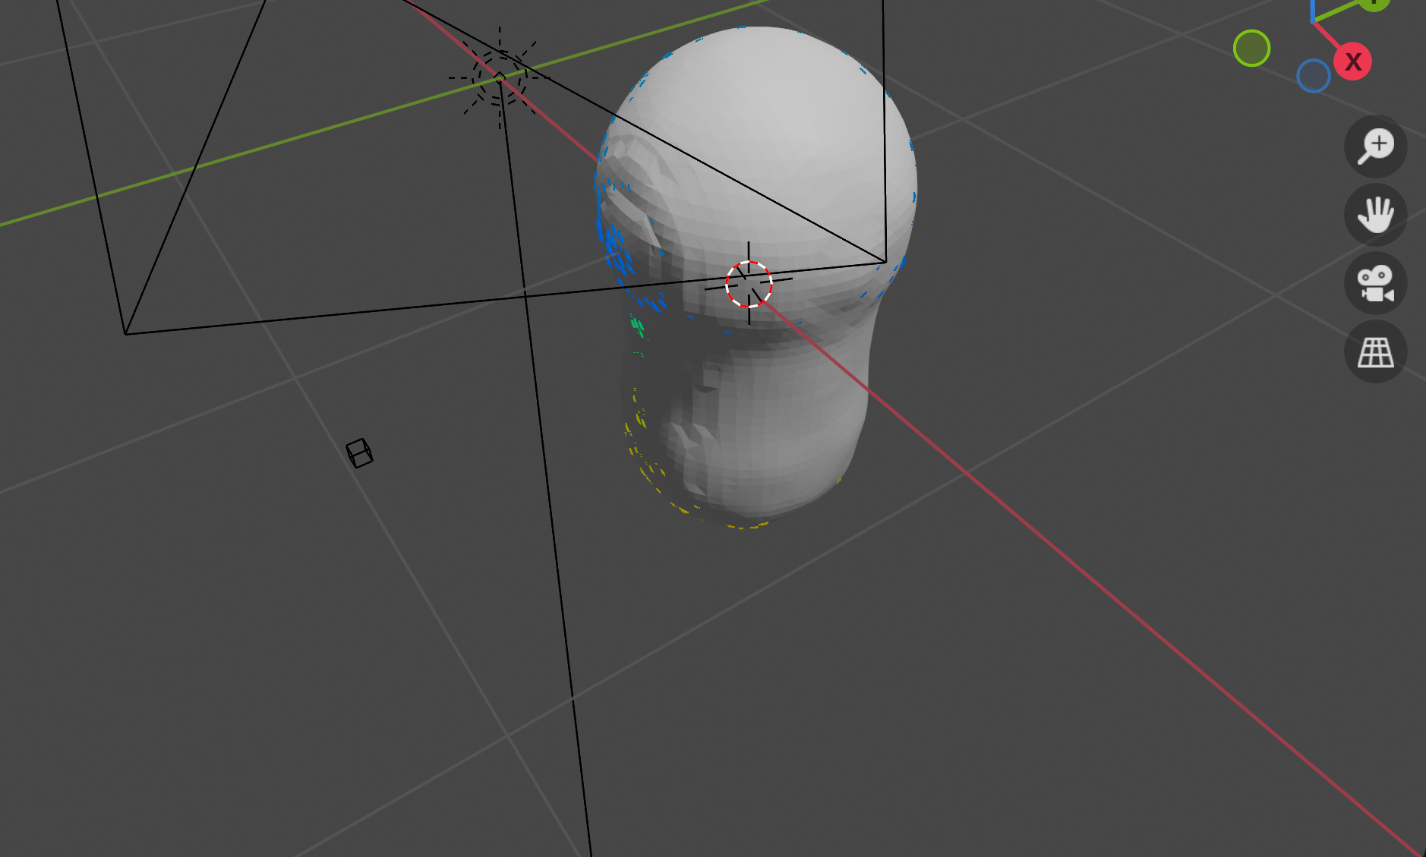
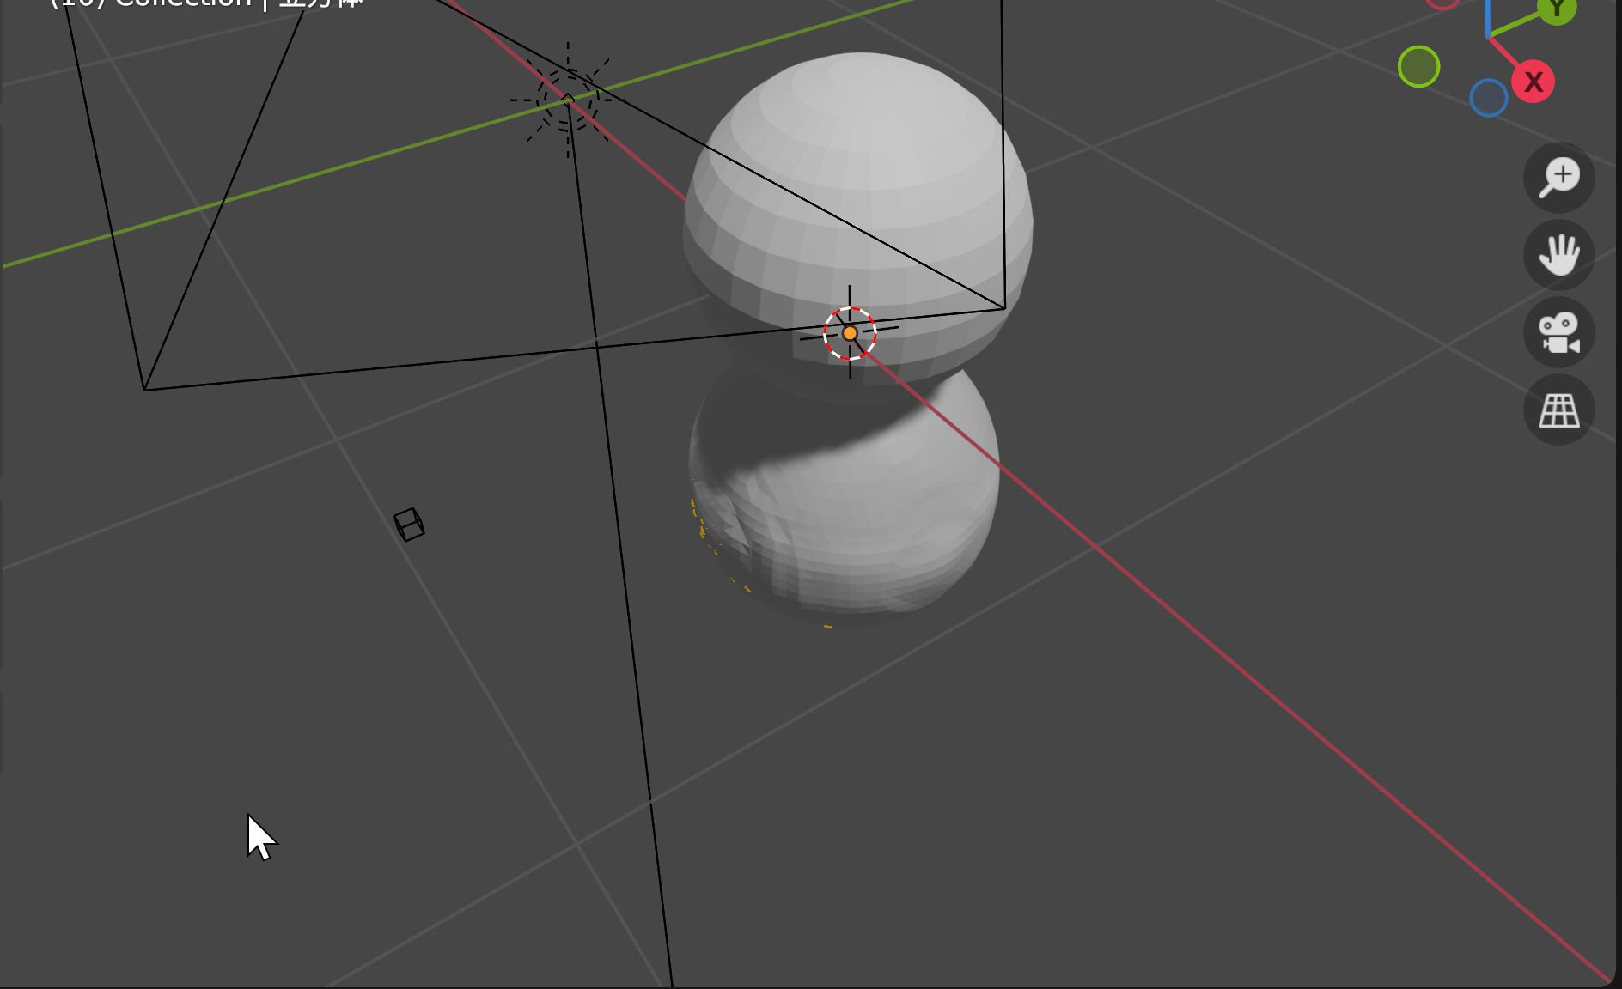
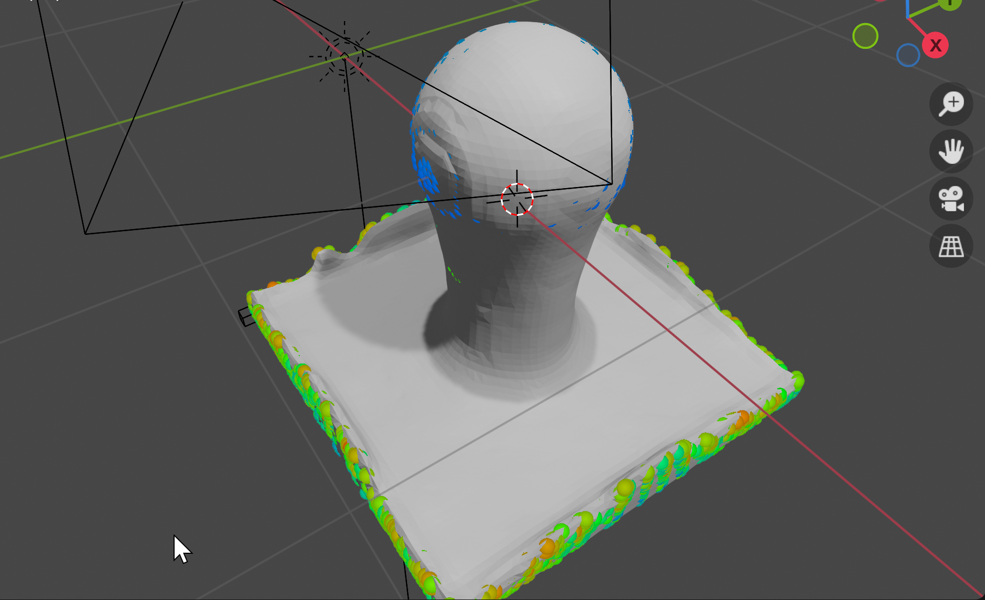
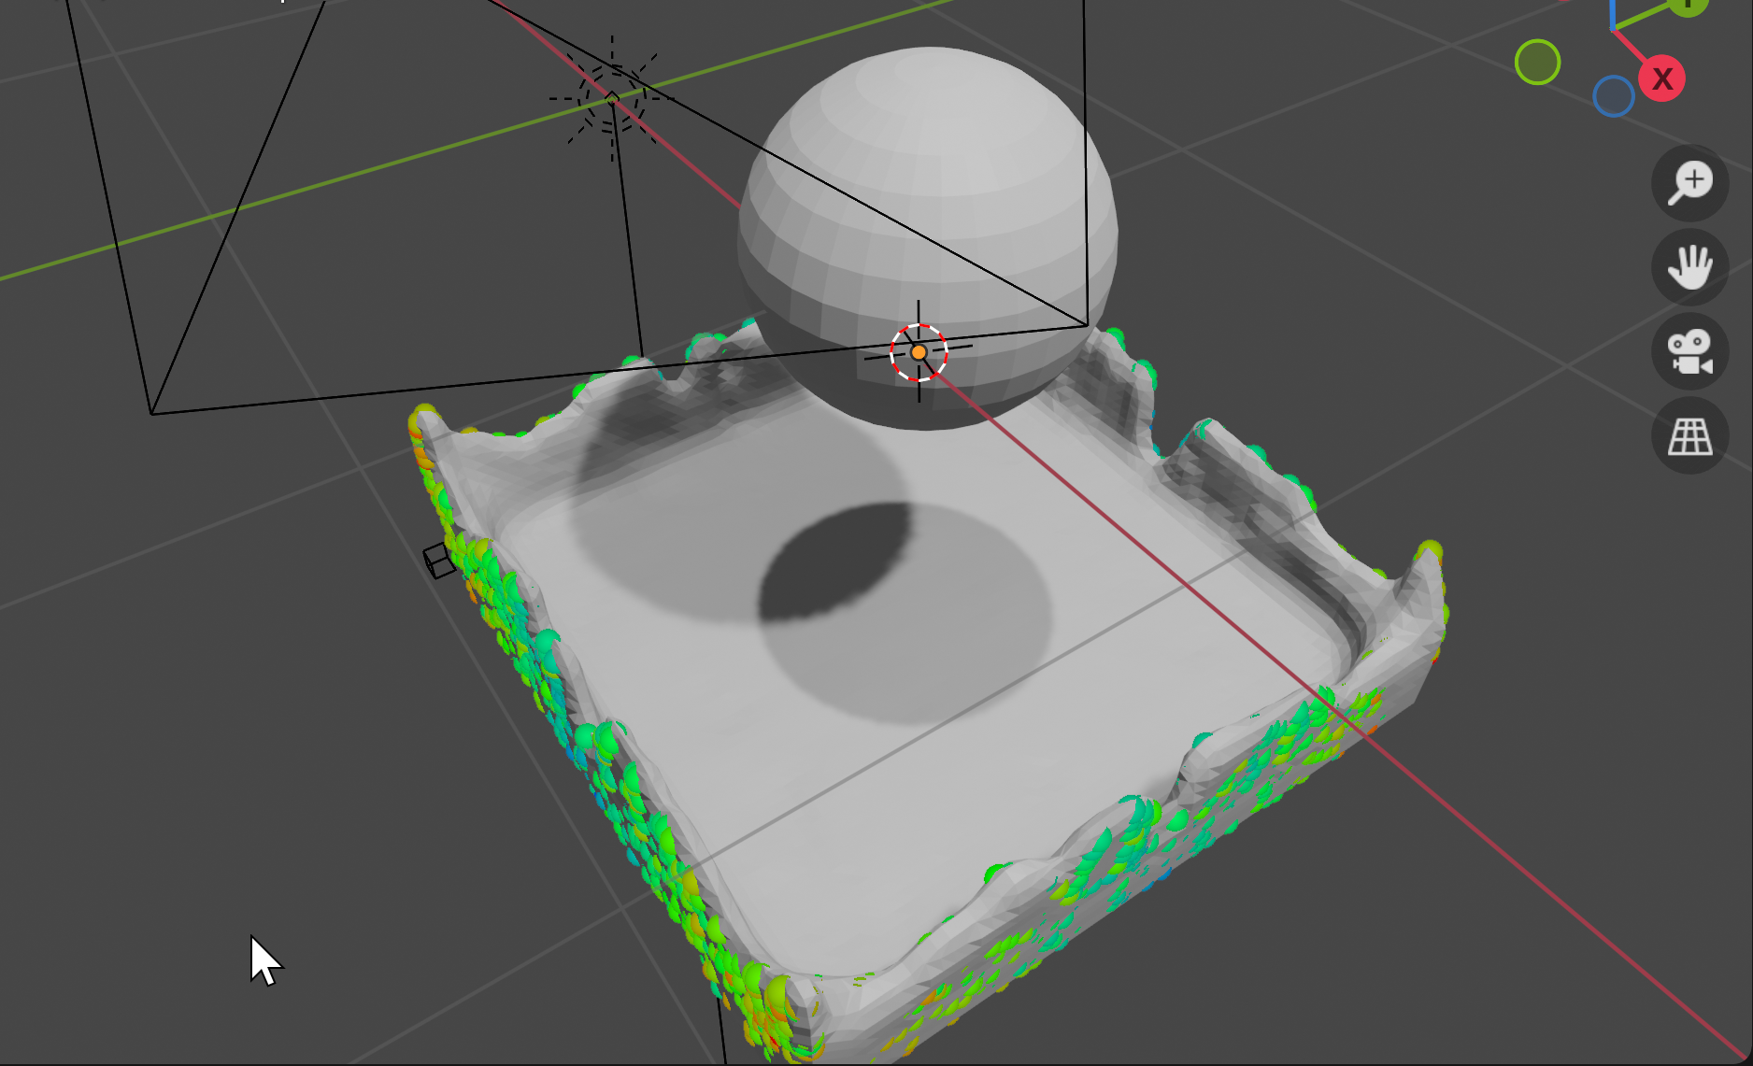
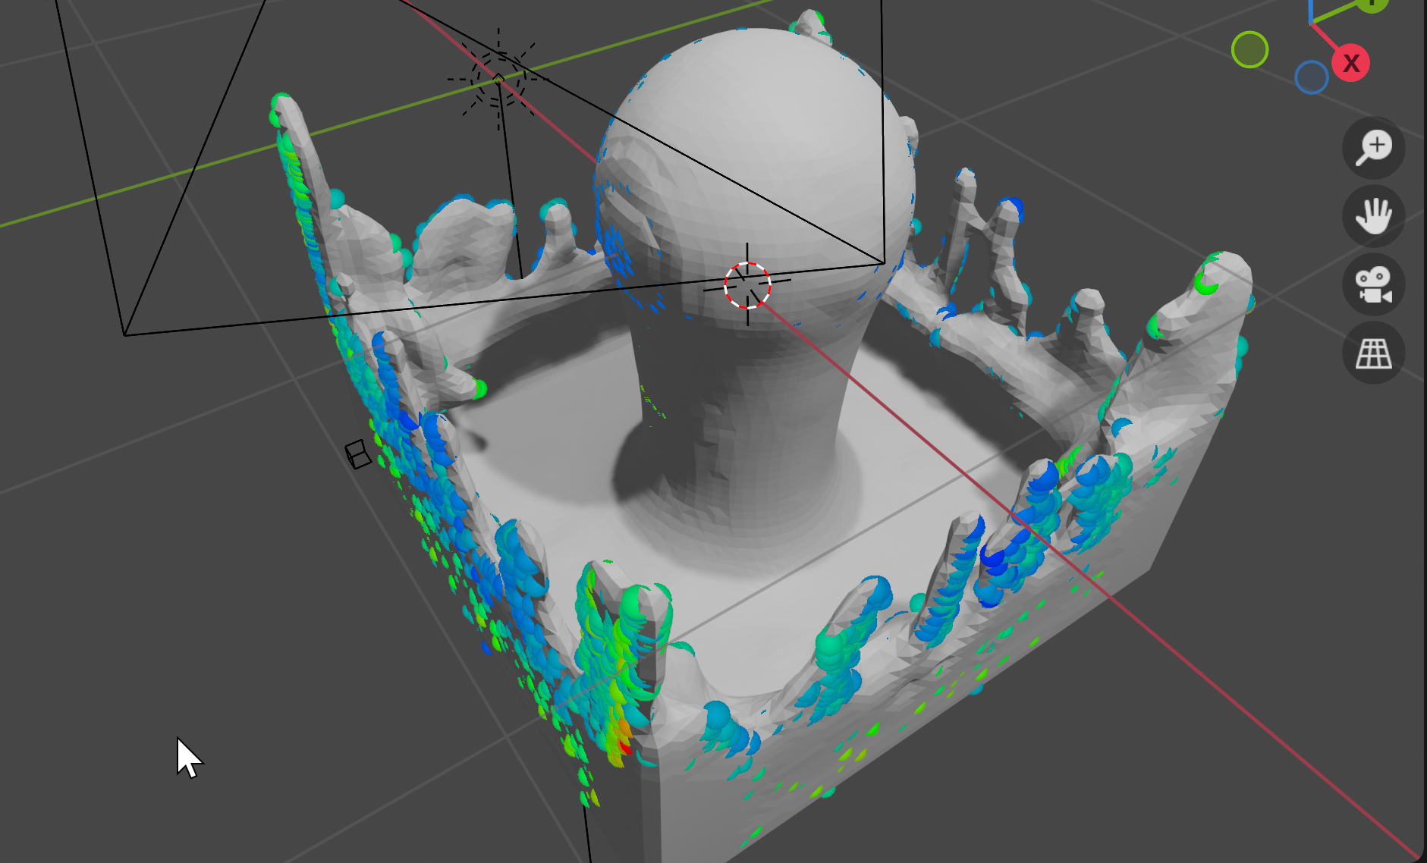
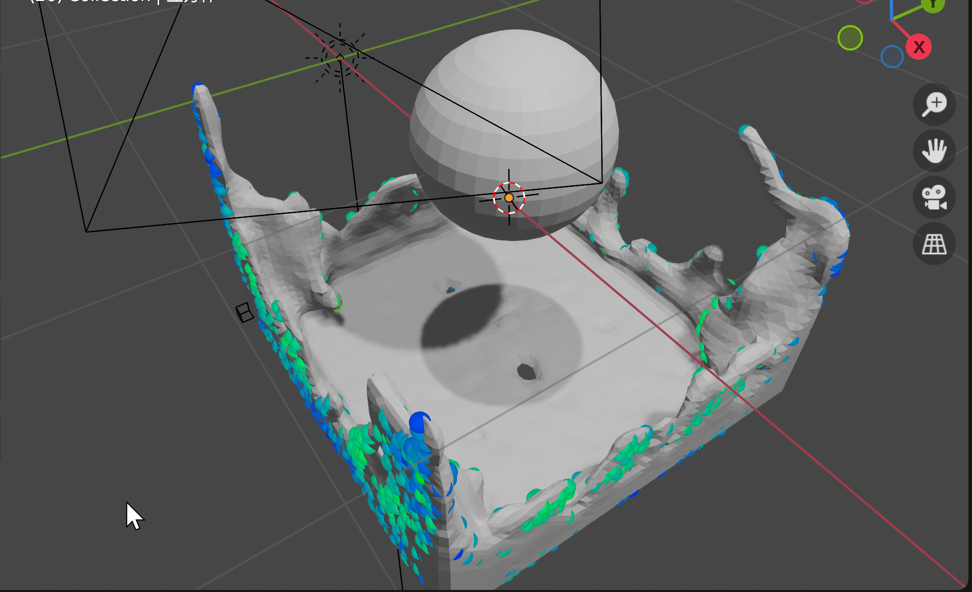
フローの挙動の違い
フローの挙動：流入口
液体が流入する
フローの挙動：ジオメトリ
最初，液体はオブジェクトの形

